Slide 1
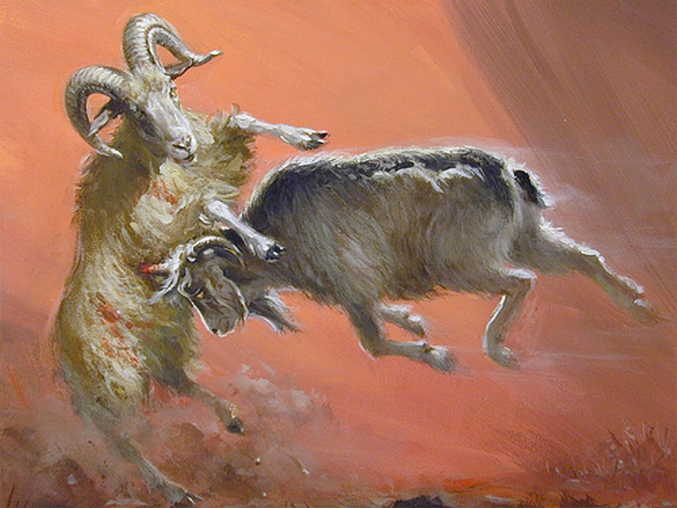
دانيال ٨-١٢
د. ريك جريفيث . مؤسسة الدراسات اللاهوتية الأردنية
BibleStudyDownloads.org

Slide 2
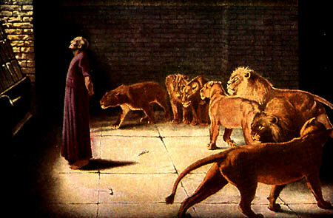
سفر دانيال
د. ريك جريفيث . مؤسسة الدراسات اللاهوتية الأردنية
BibleStudyDownloads.org

Slide 3
الكلمة المفتاحيّة
532
343
سيادة الله
دانيال

Slide 4
الموضوع
532
سيادة الله الكونيّة في أزمنة الأمم
دانيال

Slide 5
الآية الرئيسية
532
'وقالَ(دانيال للرب): لِـيَكُنِ إِسْمُ اللهِ مُبارَكا مِنَ الأزَلِ وإلى الأبدِ. فلَهُ الحكمَةُ والجَبَروتُ، وهوَ الّذي يُغَيِّرُ الأوقاتَ والأزمِنَةَ ويَعزِلُ المُلوكَ ويُقيمُهُم... ‘
دانيال2: 20-21
دانيال

Slide 6

بيان الملكوت
343
تبقى سيادة الله ثابتة على الرغم من قيام وسقوط الكثير من الأمم إلى
أن تقوم المملكة المُباركة تحت حُكم المسيا
(9: 24-27)
دانيال

Slide 7
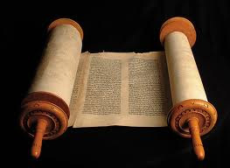
البيان الموجز
532
346
إنّ سيادة الله وسيطرتهُ على الأمم هي التي شجعت على السبي اليهودي للحفاظ على إسرائيل في الفترة مابين احتلال الملك نبوخذنصّر لأورشليم (605 ق.م) وحتّى تأسيس المملكة المُباركة تحت الحُكم المسياني.
دانيال

Slide 8
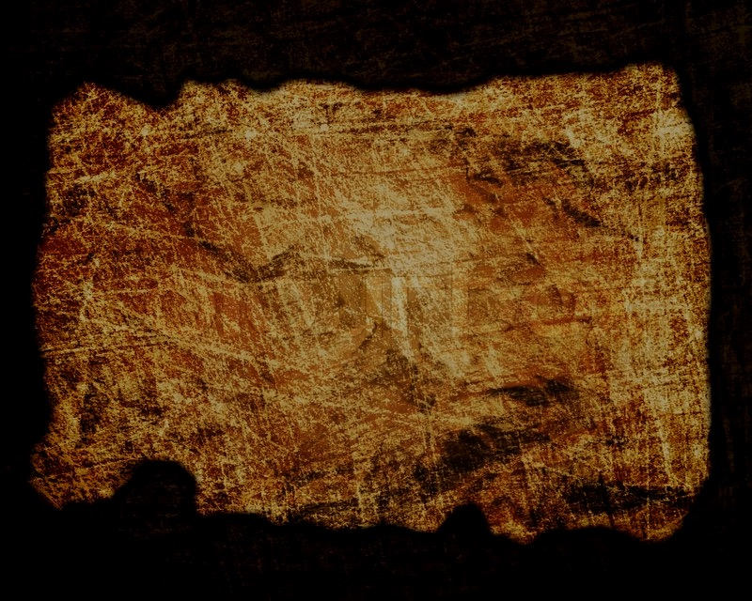
العَهد
347ت
سيفشل عهد المسيح الدجّال(9: 27) الذي على نمط أنطيوخوس (11: 22-32) وسيبَدّل بالمسيّا الحقيقي والوحيد حافظ العهد(9: 4).
دانيال

Slide 9
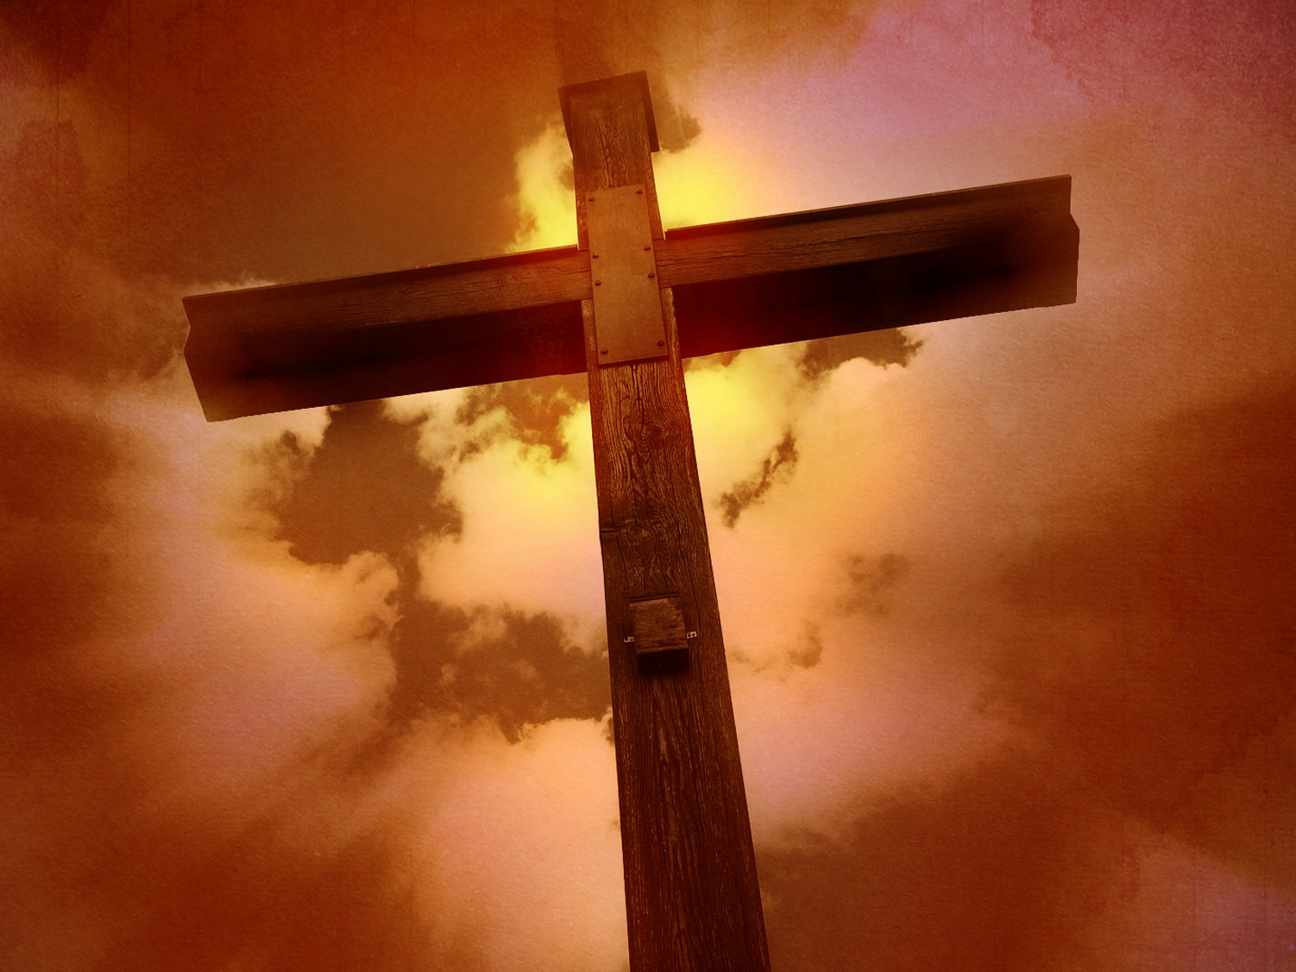
الفداء
347ت
الله وحدَهُ يخلِّص(3: 17، 29، 6: 27)،
حين يعجز الملوك والممالك الأرضين.
دانيال

Slide 10
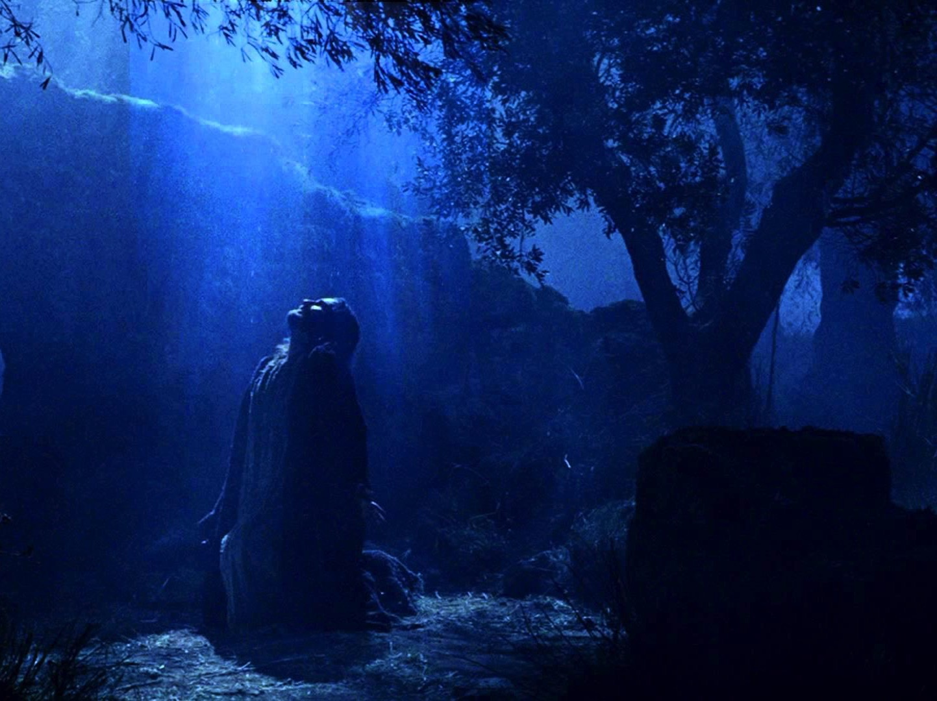
المسيّا
347ت
إنّ النبوات المُتحققه في الدخول الإنتصاري والموت لاحقًا (9: 25-26) تثبت أنّ المسيح سيغلب ممالك العالم (2: 34-35، 44) وسيحكم (7: 13-14) مَلِكًا (10: 5-9، أنظر رؤيا1: 12-16).
دانيال

Slide 11

مخطط سفر دانيال
سيادة الله الشاملة في زمن الأمم
سيادة الله على اليهود |  |  | سيادة الله على الأمم |  |  |  |  |  | سيادة الله على حياة دانيال
الإصحاحات 8-12 |  |  | الإصحاحات 2-7 |  |  |  |  |  | الإصحاح 1
رؤى |  |  | رؤى بأسلوب سردي |  |  |  |  |  | سردي
عبري |  |  | آرامي |  |  |  |  |  | عبري
اسماء الله عند اليهود |  |  | أسماء الله عند الأمم |  |  |  |  |  | أسماء الله عند الأمم
ضمير المتكلم ("أنا") |  |  | الضمير الغائب ("دانيال") |  |  |  |  |  | ضمير الغائب ("دانيال")
الملاك يقدم تفسير لحلم دانيال |  |  | دانيال يفسر الحلم للملك |  |  |  |  |  | النموذج الذي قدمه دانيال
مستقبل إسرائيل |  |  | الملوك |  |  |  | الصور |  | دانيال الإنسان
الفترة مابين العهدين إالى الضيقة 10-12 | الرجوع إلى السبعون 9 | مادي وفارس إلى اليونان 8 | الجميع 7 الوحوش | داريوس 6 الأسود | بلشصّر 5 الوليمة | نبوخدنصّر 4 السبيّ | الذهب 3 الأتون | التنوع 2 الترقيّة | المديح 1: 17-21 | الطعام 1:8-16 | السبي 1: 1-7
بابل
605-536 ق.م
532
Notes:
The phrase “times of the Gentiles” is not in Daniel. But the concept is throughout his prophecy. It refers to the period when Israel would have no king over its land—beginning around the time of Jerusalem’s destruction and lasting until Jesus rules over the nation after his return.

Slide 12
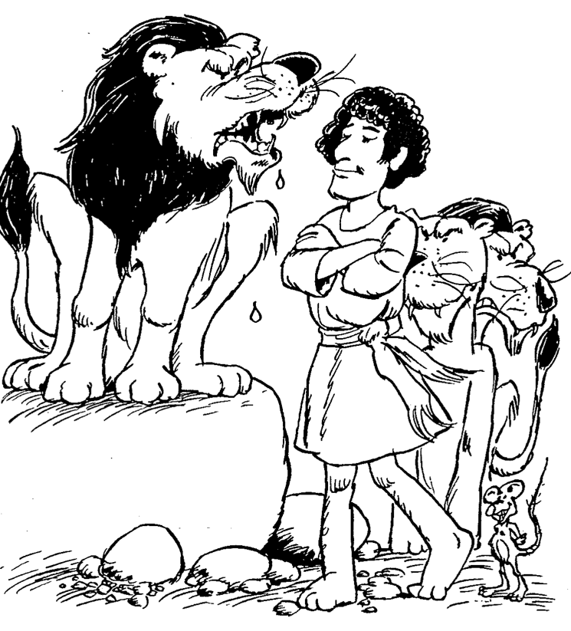
باري هادلستون، الكتاب المقدس الملخص بالأحرف الصوتية (غراند رابيدز: بيكر، 1992)
دانيال
تفضيل نبوخذنصّر لدانيال
تفسيرحُلم الملك
أتون الملك نبوخذنصّر
تفسير رؤيا الشجرة
أحداث في وليمة بيلشاصَّر
داريوس وجُبّ الأسود
مشاهد من الملكوت الآتي
ملامح الوحوش الأربعة
تحديد السبعين أسبوع
تفسير الرؤيا الأخيرة
خوف الملك
هول الأزمنة الأخيرة

Slide 13

كن واثقاً
دانيال
د. ريك جريفيث • مؤسسة الدراسات اللاهوتية الأردنية
CICFamily.com • BibleStudyDownloads.org
Notes:
Everyone is talking about how to be more confident today.

Slide 14

ما الذي تحتاج أن تعرفه لتكون واثقاً ؟
Notes:
The answer, of course, is that Daniel placed his confidence not in himself but in God. In his book we will see three truths that will help us, like Daniel, be confident that God is working.

Slide 15

1. يسود الله عليك (دا 1)
Notes:
You can be confident when you know that…
The LORD controls what happens to you as an individual.

Slide 16
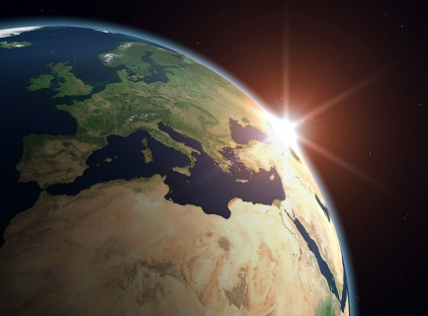
2. يسود الله على كل الأمم (دانيال2-7).
Notes:
The LORD controls what happens to the peoples of the world.

Slide 17
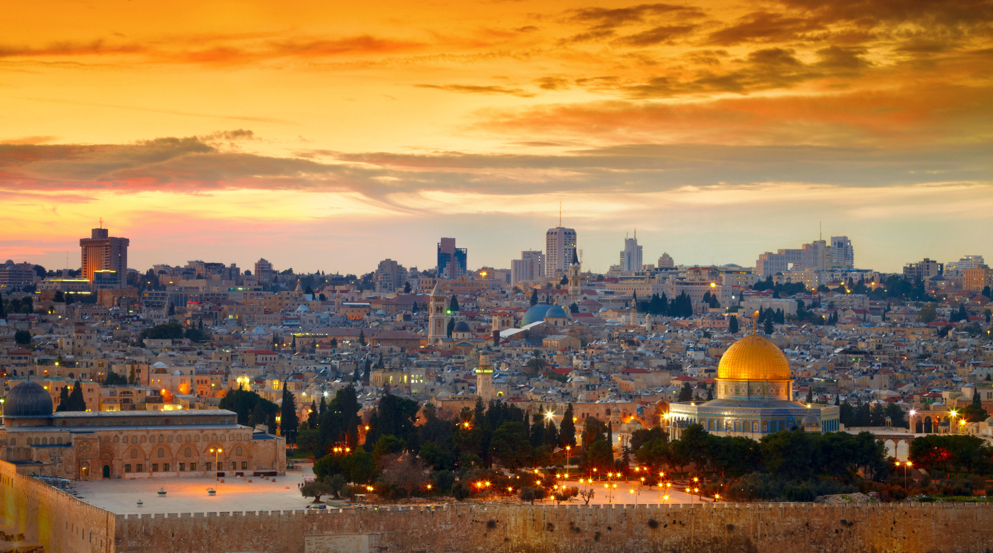
3. يسود الله على إسرائيل (دانيال 8-12).
Notes:
The LORD controls the prophetic fulfillments for his people in the days ahead.

Slide 18
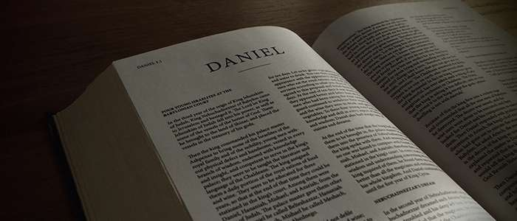
—— الفكرة الرئيسية من سفر دانيال ——
لله السيادة على جميع المراحل
Notes:
What do you need to know to be truly confident?
Do you rest in this reality that the LORD doesn't need your help in running the universe? He sets up kings and takes them down—and he does the same in our lives.

Slide 19

تداعيات الـ 70 أسبوعًا
1. المملكة لن تتبع العودة
2. ستستمر الضيقة لمدة 7 سنوات
3. سيموت المسيا قبل السنة 70 ميلادية
4. سيأتي ضد المسيح في نهاية الزمان
دانيال ٩ : ٥٤-٢٧
Notes:
لماذا من المهم أن نفهم بشكل صحيح هذه الآيات الأربع كونها تشير إلى المسيح في 9: 25- 26 ولكن إلى ضد المسيح قي 9: 27؟
أخبر جبرائيل دانيال أن الشعب سيعود إلى أورشليم قريبًا – لكنه أخبرهم أيضًا أن 9: 24 لن تتحقق لمدة 490 عامًا. لذلك لن يكون هناك لداود سليل يحكم متى عادوا، على الرغم من أنه كان ليهوياكين سبعة أبناء وأن نسله امتد لعشرة أجيال (1 أخبار الأيام 3: 17- 24).
أن دانيال 9: 27 هي الآية الوحيدة في الكتاب المقدس التي تذكر فترة الضيقة العظيمة هي سبع سنوات. جميع النصوص الأخرى تتعلق بفترة 3.5 سنوات، أو 1260 أو 1290 يومًا، بما يعادلها.
سيقطع "الممسوح" (أو يموت) بعد الأسبوع التاسع والستين، لكن الرئيس سيخرب أورشليم في الفجوة بين الأسبوعين التاسع والستين والسبعين. هذا يعني أن المسيا كان يجب أن يأتي في القرن الأول، رغم افتقاده من الكثيرين من اليهود. قام تيطس بتدمير المدينة عام 70 بعد الميلاد، فكان على المسيا أن يسبق هذا الحدث.
ولأن الأسبوع السبعين هو المستقبل – وتحقق منه أنه لايزال مستقبلاً من قبل يسوع في متى 24: 15 – فإن ضد المسيح ("هو" في 9: 27) سيكون مثل "الرئيس الآتٍ" (9: 26) وبالتالي لا يمكن أن يكون أنطيوخس (167- 164 ق. م) ولا يسوع.
———
OS-00-Book Charts-546
OS-27-Daniel-18, 415

Slide 20
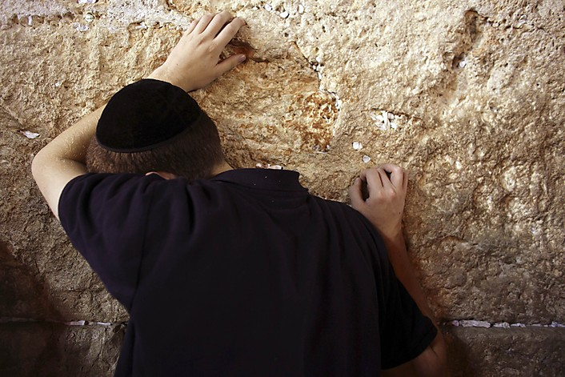
التطبيق
أدرك سيادة الله على كل سُلطة في التاريخ
قاوم الشر بِلا مساومة
ثِق بالله ليتمم خلاصك لكي تصبر للنهايّة (12:2، 3، 12. رؤيا 12 :11 )
إلتمس الله بالصلاة والتشفع
عِش حياة تقيّة

Slide 21
Black

Slide 22
Slides on دانيال ٨
Notes:
The animal vision of Alexander the Great over the Medo-Persian Empire and Antiochus IV defiling the temple foretell the same by Antichrist (Dan 8).

Slide 23
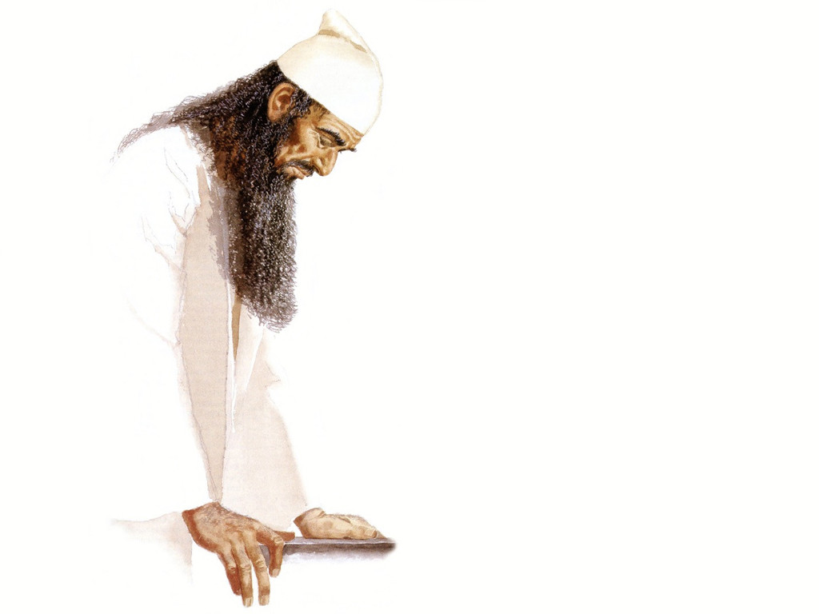
دانيال 8: 1 بصيغة المتكلم
في السنة الثالثة من ملك بيلشاصر الملك ظهرت لي أنا دانيال رؤيا بعد التي ظهرت لي في الإبتداء

Slide 24
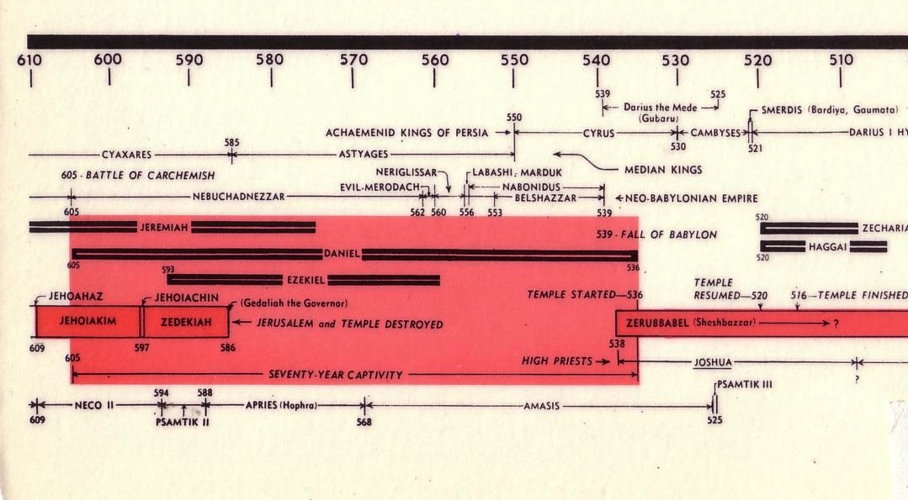
جدول السبي
232 و342
دانيال ٨ : ١
فِي السَّنَةِ الثَّالِثَةِ مِنْ مُلْكِ بَيْلْشَاصَّرَ الْمَلِكِ ظَهَرَتْ لِي أَنَا دَانِيآلَ رُؤْيَا بَعْدَ الَّتِي ظَهَرَتْ لِي فِي الاِبْتِدَاءِ.
The Babylonian Exile
John C. Whitcomb, 4th rev. ed., Winona Lake, IN: BMH Books, 1962, 1968

Slide 25
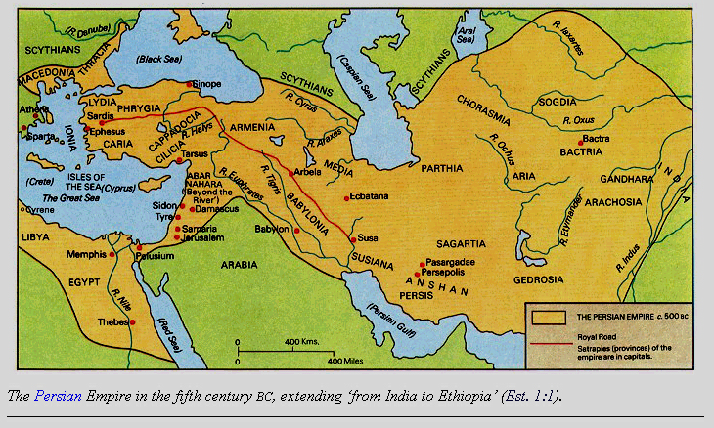
The Persian Empire
خارطة الإمبراطورية الفارسية
317
باري ج. بيتزل، أطلس مودي لأراضي الكتاب المقدس، 150-51
^{شوشن}
الإمبراطورية الفارسية في القرن الخامس قبل الميلاد امتدت من الهند والحبشة (أس 1: 1)
حدود الإمبراطورية التي أسسها كورش الثاني ووسعها داريوس الأول امتدت من اليونان إلى الهند
Notes:
The Jews needed to renew their commitment to God based on his commitment to them over the ages. Yet they also needed to see God working in their lives right then as they lived outside the land of Israel.
Cyrus ruled over an absolutely ENORMOUS kingdom that eventually stretched from Greece in the west and India in the east. From his capital at Susa he had control over 127 provinces! God moved his heart to initiate a return to the land not only for the Jews but for other conquered peoples—as long as they would pray for the welfare of the king and his sons.
__________________
OS-15-Ezra-50, 82
OS-17-Esther-82
OS-27-Daniel-342

Slide 26

دانيال 8
هل يستطيع الله أن يعرف المستقبل قبل 300 عام تقريبًا؟
حسناً، بالتأكيد يستطيع

Slide 27
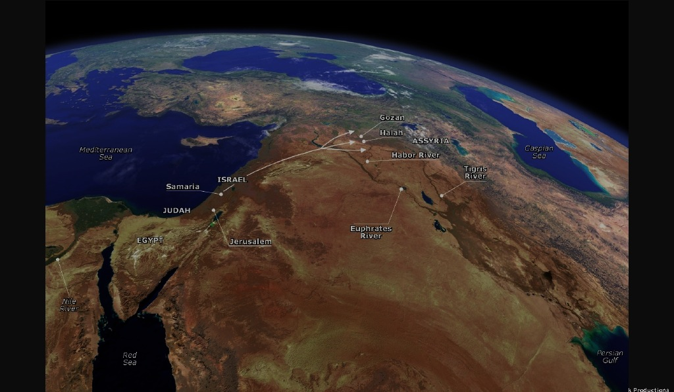
تدفق دانيال 8
539
الإصحاح 8
3-4 الكبش القوي ذي القرنين (بلاد فارس)
5-7 التيس يهزم الكبش (الإسكندر ضد الفرس)
8 القرن يستبدل بأربعة قرون (جنرالات الإسكندر)
9-12 القرن الصغير (أنطيوخس الرابع أبيفانس)
وظيفته
هزيمته
غضبه الشديد
موته (عدد 25)
13-14 المكابيين والحانوكاه (167-164 ق.م)
15-27 التفسير

Slide 28
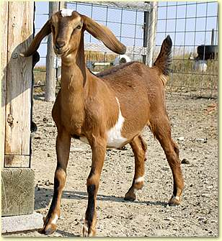
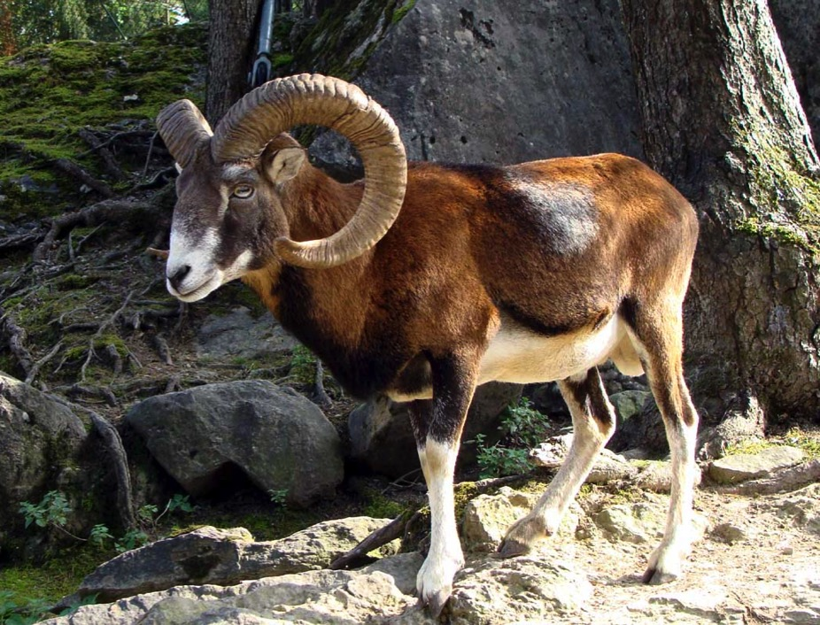
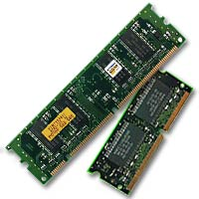
أيهما أقوى وأسرع ؟
557
التيس ؟
الكبش ؟

Slide 29
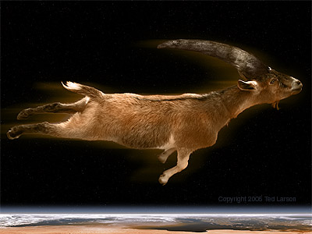
التيس الذي لم يلمس الأرض (دا 8: 5) ؟
557

Slide 30
التيس يهزم الكبش (دا 8: 7)
557

Slide 31
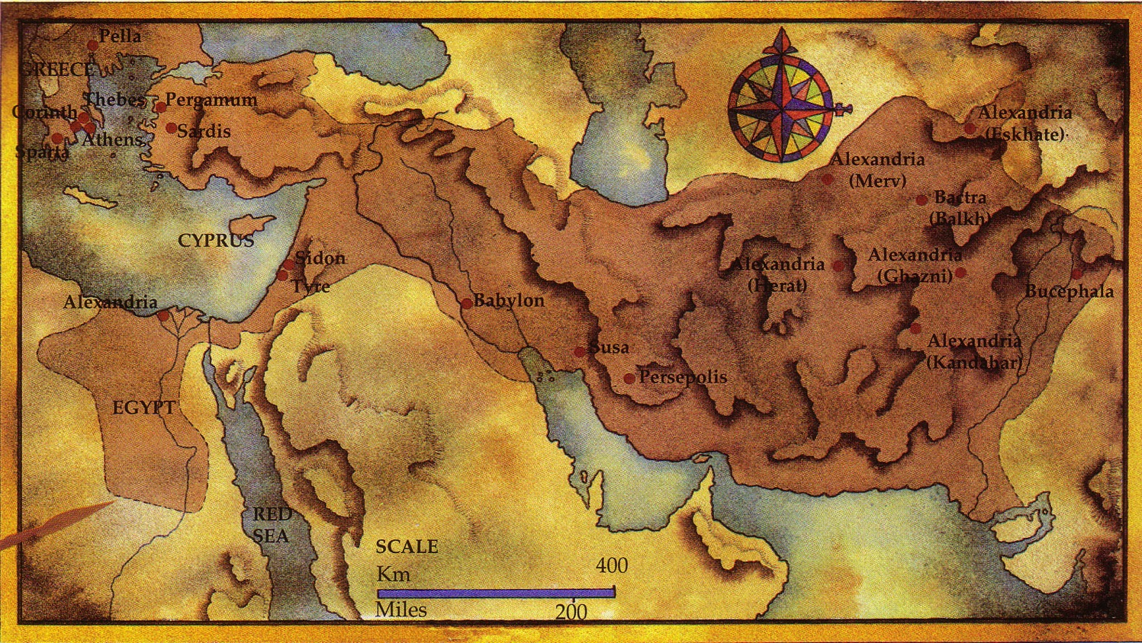
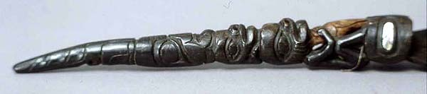
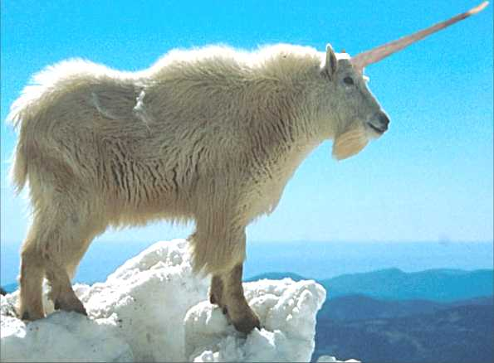
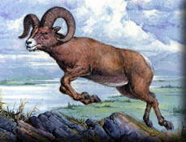
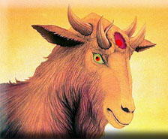
الكبش والتيس (دانيال 8)
557
Notes:
Daniel sees a vision of a goat defeating a ram but being replaced by four horns with one gaining power and desecrating the temple (8:1-14).

Slide 32
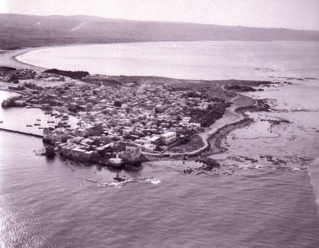
غزوات الإسكندر
557
Notes:
The goat (Alexander the Great) over the ram (Medo-Persia) will lead to the Seleucid Antiochus IV desecrating the temple like Antichrist (8:15-26; cf. 9:27).

Slide 33
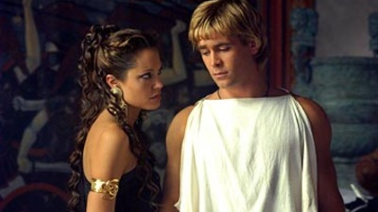
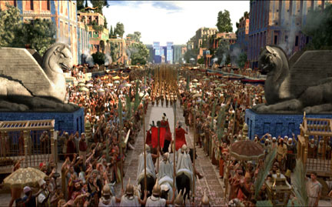
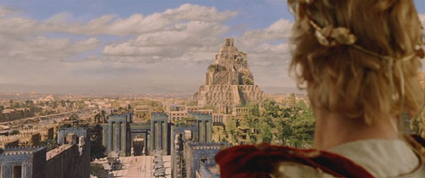
سقوطه
بسبب الكبرياء
الرغبة بالعبادة
الخمر
النساء
الأغاني

Slide 34
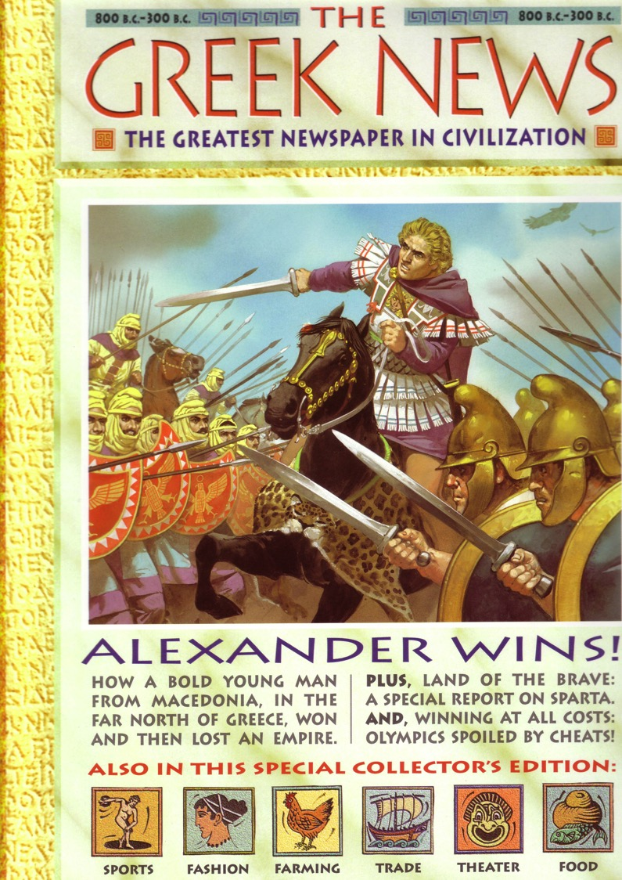
وضع الإسكندر العناوين الرئيسية
539

Slide 35
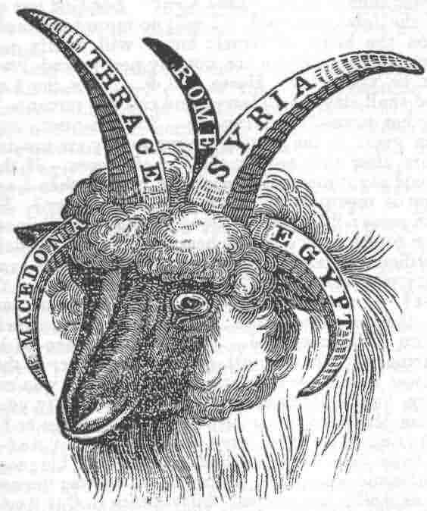
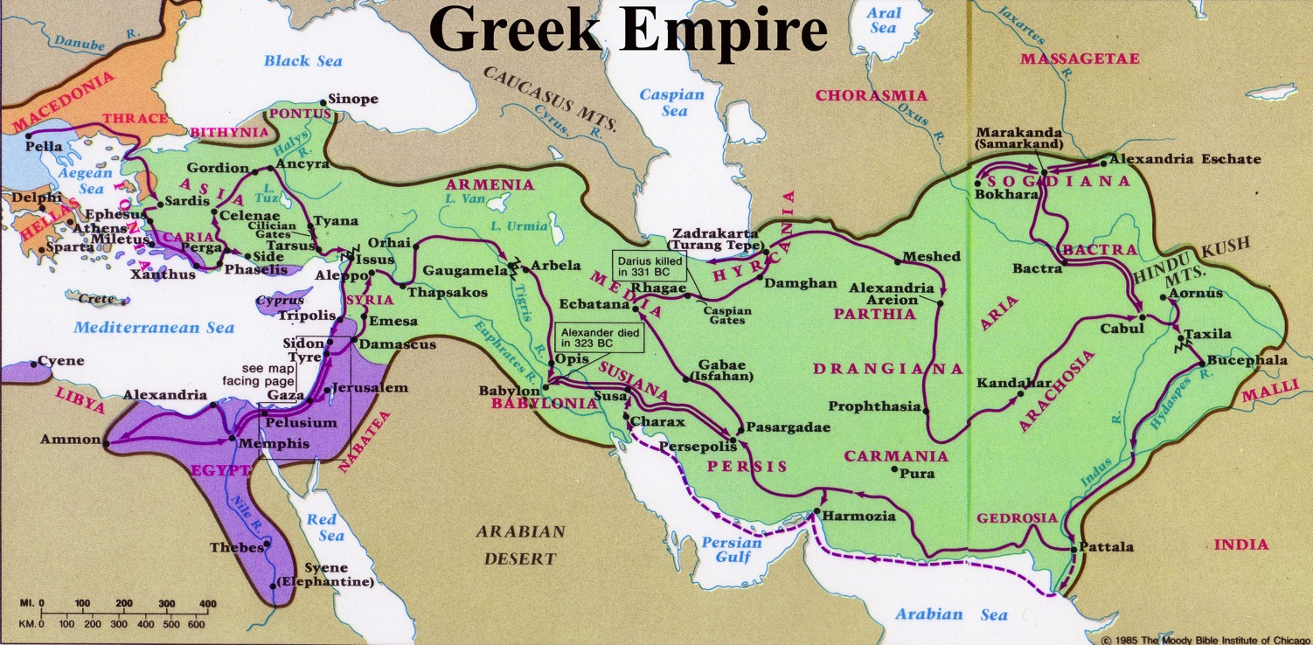
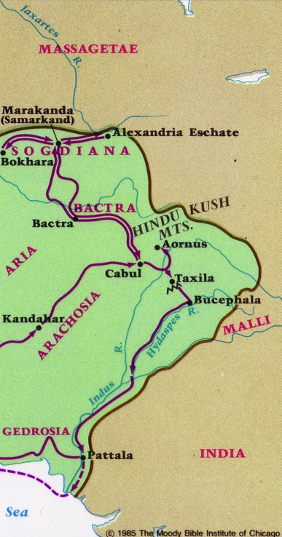
بعد الإسكندر
557
الإمبراطورية اليونانية
كاساندر
ليسيماكوس
البطالمة
السلوقيين
والتيس العافي ملك اليونان والقرن العظيم الذي بين عينيه هو الملك الأول وإذ انكسر وقام أربعة عوضاً عنه فستقوم أربع ممالك من الأمة ولكن ليس في قوته
(دانيال 8: 21-22)
Notes:
God amazingly predicted Greek history 300 years in advance.

Slide 36

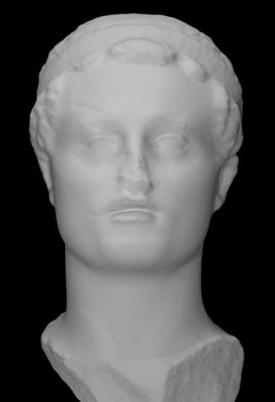
القرن الصغير (دانيال 8: 9)
أنطيوخس الرابع أبيفانس
(170-164 ق.م)
ومن واحد منها خرج قرن صغير وعظم جداً نحو الجنوب ونحو الشرق ونحو فخر الأراضي
Notes:
⁸ The goat became very powerful. But at the height of his power, his large horn was broken off. In the large horn’s place grew four prominent horns pointing in the four directions of the earth. ⁹ Then from one of the prominent horns came a small horn whose power grew very great. It extended toward the south and the east and toward the glorious land of Israel. ¹⁰ Its power reached to the heavens, where it attacked the heavenly army, throwing some of the heavenly beings and some of the stars to the ground and trampling them. ¹¹ It even challenged the Commander of heaven’s army by canceling the daily sacrifices offered to him and by destroying his Temple. ¹² The army of heaven was restrained from responding to this rebellion. So the daily sacrifice was halted, and truth was overthrown. The horn succeeded in everything it did.*
¹³ Then I heard two holy ones talking to each other. One of them asked, “How long will the events of this vision last? How long will the rebellion that causes desecration stop the daily sacrifices? How long will the Temple and heaven’s army be trampled on?”
¹⁴ The other replied, “It will take 2,300 evenings and mornings; then the Temple will be made right again.”
* 8:11–12 The meaning of the Hebrew for these verses is uncertain.
Tyndale House Publishers, Holy Bible: New Living Translation (Carol Stream, IL: Tyndale House Publishers, 2015), Daniel 8:8–14.

Slide 37
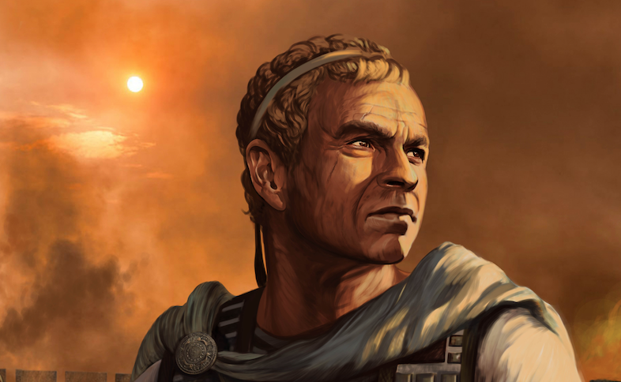
سيؤذي أنطيوخس الرابع إبيفانيس (170-164 ق.م.) ذبيحة أورشليم لمدة 2300 مساء وصباح
إلى متى الرؤيا
من جهة المحرقة الدائمة
ومعصية الخراب
لبذل القدس والجند مدوسين
فقال لي : إلى ألفين وثلاث مئة
صباح ومساء فيتبرأ القدس.
(دانيال 8: 13ب-14)
Notes:
8:23–25. Years later from among one of the four horns (kings) there would arise, Gabriel said, a severe (stern-faced) and cunning king (a master of intrigue; cf. deceit, v. 25). A powerful ruler, he would devastate property and destroy people in order to expand his kingdom. The holy people, the nation Israel (cf. “saints,” 7:18, 22, 27), would be a special target of his oppression. In subjugating Israel, many would lose their lives just when they thought they were safe. His antagonism against Israel would also be against her God, the Prince of princes. Yet this mighty conqueror himself would be destroyed by supernatural power. His rise was not his own doing (8:24) and his downfall was not by human means (he died insane in Persia in 163 BC.).
The king referred to here is known as Antiochus IV Epiphanes. After murdering his brother, who had inherited the throne in the Seleucid dynasty, he came to power in 175 BC. In 170 BC Ptolemy VI of Egypt sought to recover territory then ruled over by Antiochus. So Antiochus invaded Egypt and defeated Ptolemy VI and proclaimed himself king in Egypt. This was his growth “in power to the south” (v. 9). On his return from this conquest, trouble broke out in Jerusalem so he decided to subdue Jerusalem (“the Beautiful Land,” v. 9; cf. 11:16, 41). The people were subjugated, the temple desecrated, and the temple treasury plundered.
From this conquest Antiochus returned to Egypt in 168 but was forced by Rome to evacuate Egypt. On his return he determined to make the land of Israel a buffer state between himself and Egypt. He attacked and burned Jerusalem, killing multitudes (cf. 8:10). The Jews were forbidden to follow the Mosaic Law in observing the Sabbath, their annual feasts, and traditional sacrifices, and circumcision of children (cf. v. 11). Altars to idols were set up in Jerusalem and on December 16, 167 BC the Jews were ordered to offer unclean sacrifices and to eat swine’s flesh or be penalized by death. (Though his friends called him Epiphanes [“the Illustrious One”] no wonder the Jews called him Epimanes [“the Madman”].) (For more on the role of Antiochus IV Epiphanes see comments on 11:21–35.)
J. Dwight Pentecost, “Daniel,” in The Bible Knowledge Commentary: An Exposition of the Scriptures, ed. J. F. Walvoord and R. B. Zuck, vol. 1 (Wheaton, IL: Victor Books, 1985), 1357–1358.

Slide 38

تاريخ دانيال
خدمة دانيال
(1: 1، 10: 1)
605-536
نبوات دانيال
(دا 2-11)
605-70م
أنطيوخس يدنس الهيكل
167-164
600
550
500
450
400
350
300
250
200
150
100
50
قم/ب م
50
يرى النقاد أن الأحداث التاريخية سجلت على شكل نبوات
يؤوخ النقاد دانيال بعد عام 164

Slide 39
ما معنى 2300 ؟
إلى متى الرؤيا
من جهة المحرقة الدائمة
ومعصية الخراب
لبذل القدس والجند مدوسين
فقال لي : إلى ألفين وثلاث مئة
صباح ومساء فيتبرأ القدس.
(دانيال 8: 13ب-14)
2300 سنة؟
2300 يوم؟
2300 صباح ومساء؟

Slide 40
2300 صباح ومساء (خيارين في دانيال 8: 14، 26)
2300 صباح ومساء
2300 يوم (4ر6 سنوات)
1150 مساء
1150 صباح
5ر3 سنوات
3 سنوات
غزو أورشليم الأول
170 ق.م
تدنيس أورشليم
كانون أول 167 ق.م
تحرير أورشليم
كانون أول 164 ق.م
أنطيوخس ضد أورشليم
Notes:
Antiochus’ desecration of the temple was to last 2,300 evenings and mornings before its cleansing (8:14). Some take the 2,300 evenings and mornings to mean 2,300 days, that is, a little more than six years. In this interpretation, the six years were from Antiochus’ first incursion into Jerusalem (170 BC) to the refurbishing and restoring of the temple by Judas Maccabeus in late 164. A second interpretation seems preferable. Rather than each evening and each morning representing a day, the reference may be to evening and morning sacrifices, which were interrupted by Antiochus’ desecration (cf. “the daily sacrifice,” vv. 11–21). With two sacrifices made daily, the 2,300 offerings would cover 1,150 days or three years (of 360 days each) plus 70 days. This is the time from Antiochus’ desecration of the temple (December 16, 167 BC) to the refurbishing and restoring of the temple by Judas Maccabeus in late 164 and on into 163 BC when all the Jewish sacrifices were fully restored and religious independence gained for Judah. Whichever interpretation it is that one accepts, the figure of 2,300 was a literal one and so the time period was literally fulfilled.
There is no question among expositors that Antiochus is in view in this prophecy. What was prophesied was fulfilled literally through him. However, the prophecy looks beyond Antiochus to a future person (the Antichrist) of whom Antiochus is only a foreshadowing. This coming one is said to “stand against the Prince of princes” (v. 25). This can be none other than the Lord Jesus Christ. Thus the prophecy must go beyond Antiochus and look forward to the coming of one whose ministry will parallel that of Antiochus.
J. Dwight Pentecost, “Daniel,” in The Bible Knowledge Commentary: An Exposition of the Scriptures, ed. J. F. Walvoord and R. B. Zuck, vol. 1 (Wheaton, IL: Victor Books, 1985), 1357–1359.

Slide 41

دا 8: 26 وحدها (إلى جانب تك 1) تحتوي على مساء وصباح – مع نظرة حرفية
فرؤيا المساء والصباح
التي قيلت هي حق أما أنت فاكتم الرؤيا
لأنها إلى أيام كثيرة

Slide 42
Slides on دانيال ٩

Slide 43
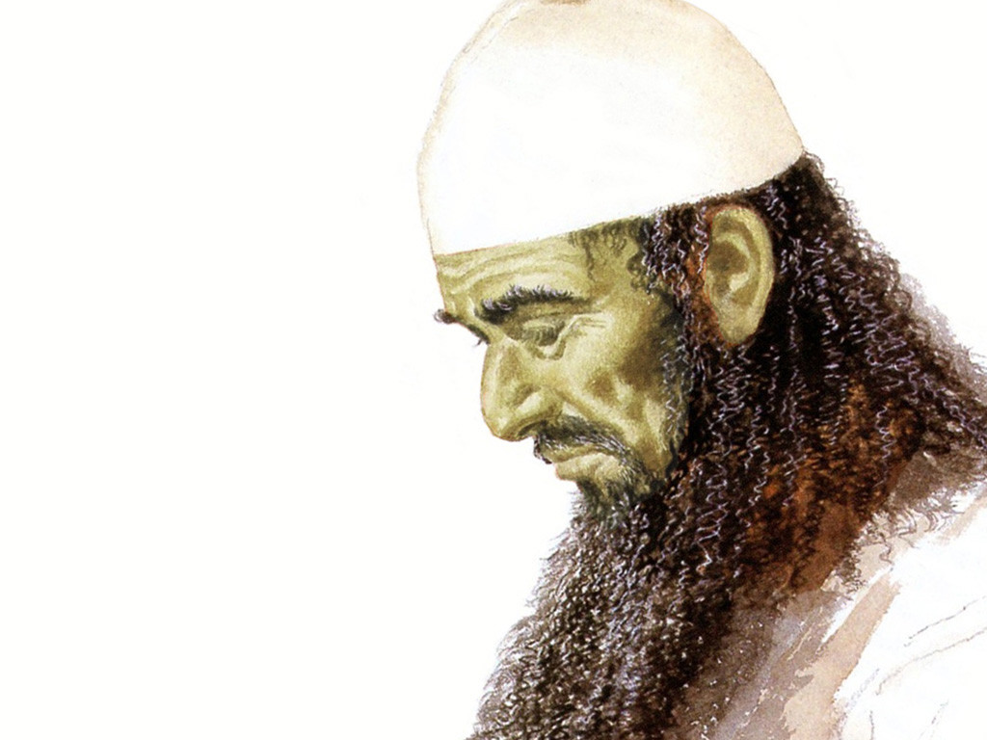
دانيال 9: 2 بصيغة المتكلم
في السنة الأولى من ملكه أنا دانيال فهمت من الكتب عدد السنين التي كانت عنها كلمة الرب إلى إرميا النبي لكمالة سبعين سنة على خراب أورشليم

Slide 44
الإصحاح 9
دانيال
نبوي 2-12
عبري
الأمم 2-7
إسرائيل 8-12
آرامي
عبري
تفسير
مستعلم
1 شخصي
4 الشجرة
9 الصلاة
3 الصنم
5 اليد
7 الوحوش
2 التمثال
6 الأسود
8 القرون
605-536 ق.م
دينونة
تعزية
يحكم الله العالم
Notes:
Nebuchadnezzar recognized God's sovereignty in his dream of the destruction of a statue revealed by Daniel (Dan 2).

Slide 45
سبيين 70 سنة
560
سبي
الشعب
605
586
539
536
516
سبي
الهيكل
11 وتصير كل هذه الأرض خراباً ودهشاً وتخدم هذه الشعوب ملك بابل سبعين سنة 12 ويكون عند تمام السبعين سنة أني أعاقب ملك بابل وتلك الأمة يقول الرب على إثمهم وأرض الكلدانيين وأجعلها خرباً أبدية
(إر 25: 11-12)
Notes:
In 539 BC under the rule of Darius, Daniel read Jeremiah 25:11-12 that limited the exile to 70 years (605-536 BC), or only three years away (9:1-2).
________
BE-27-Daniel-89
OS-Ezra
OS-Esther
OS-24-Jeremiah-53, 140
OS-27-Daniel-361

Slide 46
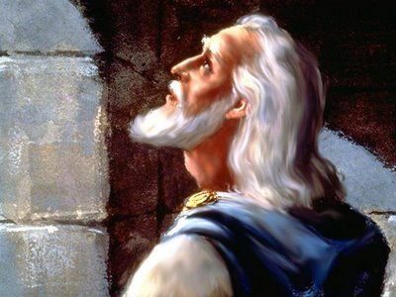
ملخص الإصحاح 9
539
صلاة دانيال : كم مدتها ؟ (9: 1-19)
Notes:
The nearness of restoration compelled Daniel to confess God’s just judgment of Israel's sins and ask God to restore Jerusalem’s temple (9:3-19).

Slide 47
سبيين 70 سنة
560
سبي الشعب
605
586
539
536
516
سبي دانيال (دا 1: 1-6)
السنة الأولى من حكم داريوس المادي
(دا 9: 1)
Notes:
In 539 BC under the rule of Darius, Daniel read Jeremiah 25:11-12 that limited the exile to 70 years (605-536 BC), or only three years away (9:1-2). But another way to see the 70 years is that the temple lay in ruins from 586 until 516 when the second temple was completed.
Jeremiah does not tell us the exact years that begin and end the 70-year exile.
But we can actually determine this in two ways—either the exile of the people beginning with Daniel’s deportation (605) to the people fully returning in 536, or the exile of the temple from its destruction in 586 to its rebuilding in 516.
_____________________
OS-00-OT Book Overviews-294, 755
OS-12-Kings & Prophets Charts-26
OS-12-2Kings-231
OS-14-2Chron-287
OS-15-Ezra-14
OS-24-Jeremiah-53, 140
OS-27-Daniel-94, 284, 340, 361
OS-37-Haggai-9, 32
OS-Zechariah-14

Slide 48
جدول السبي
232و342
السبي البابلي
John C. Whitcomb, 4th rev. ed., Winona Lake, IN: BMH Books, 1962, 1968

Slide 49
ملخص الإصحاح 9
539
صلاة دانيال : كم مدتها ؟ (9: 1-19)
رد الله : 70×7 (9: 20-27)
يوجد 4 وجهات نظر رئيسية بخصوص السبعين أسبوعاً
Notes:
The nearness of restoration compelled Daniel to confess God’s just judgment of Israel's sins and ask God to restore Jerusalem’s temple (9:3-19).

Slide 50
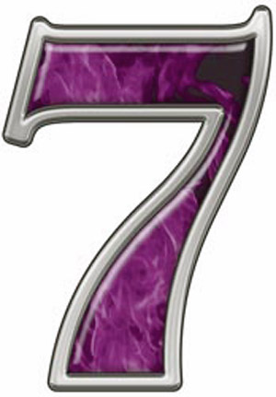
رقم
٣٢٧
الكمال
الخلق تك ٢:٢
المطر تك ٧: ٤
السبت خر٢٠: ١٠
أريحا يش ٦: ٤
أبناء أي ٢: ١؛ را ٤: ١٥
نبوة دا ٩: ٢٤
غفران مت ١٨: ٢١

Slide 51
قبل إغلاق الستارة (9: 24)
540
سبعون أسبوعاً قضيت على شعبك وعلى مدينتك المقدسة
1. تكميل المعصية
2. تتميم الخطايا
3. كفارة الإثم
4. يؤتى بالبر الأبدي
5. ختم الرؤيا والنبوة و
6. مسح قدوس القدوسين
الضيقة
الألفية
لم تتم هذه الأمور في القرن الأول
لهذا فإن الأسابيع السبعين لها تتميم مستقبلي
Notes:
Gabriel brought to Daniel the 70 "sevens" vision where God revealed that the full restoration would need Messiah to come twice (9:20-27).

Slide 52
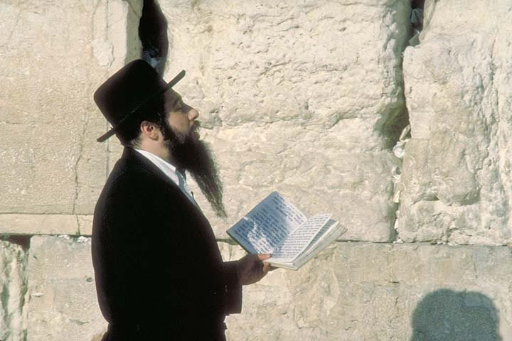
إسرائيل دائماً تعني نسل يعقوب العرقي (9: 1-5)
155ف
لأن ليس جميع الذين من إسرائيل هم إسرائيليون
(9: 6)
إسرائيل ترتبط بالأمم المؤمنين
= ليس كل اليهود يؤمنون

Slide 53
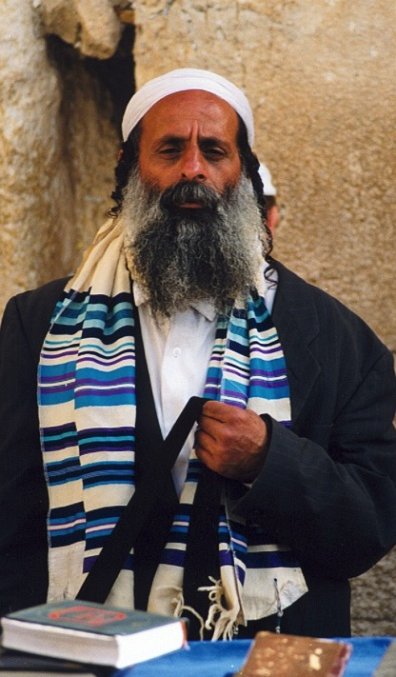
وَهَكَذَا سَيَخْلُصُ جَمِيعُ إِسْرَائِيلَ (رومية ١١ : ٢٥-٢٧)
155w
فَإِنِّي لَسْتُ أُرِيدُ أَيُّهَا الإِخْوَةُ أَنْ تَجْهَلُوا هَذَا السِّرَّ لِئَلاَّ تَكُونُوا عِنْدَ أَنْفُسِكُمْ حُكَمَاءَ. أَنَّ الْقَسَاوَةَ قَدْ حَصَلَتْ جُزْئِيّاً لإِسْرَائِيلَ إِلَى أَنْ يَدْخُلَ مِلْؤُ الأُمَمِ ٢٦ وَهَكَذَا سَيَخْلُصُ جَمِيعُ إِسْرَائِيلَ. كَمَا هُوَ مَكْتُوبٌ:
«سَيَخْرُجُ مِنْ صِهْيَوْنَ الْمُنْقِذُ وَيَرُدُّ الْفُجُورَ عَنْ يَعْقُوبَ.
٢٧ وَهَذَا هُوَ الْعَهْدُ مِنْ قِبَلِي لَهُمْ مَتَى نَزَعْتُ خَطَايَاهُمْ».
Notes:
NS-06-Rom9-13-slide 50
NS-22-Rev13-19-slide 53

Slide 54

70 أسبوعاً في دانيال 9: 25-27
551
المرسوم
المسيح
69 أسبوع= 483 سنة
7 أسابيع + 62 أسبوع
أسبوع
= 7 سنوات
25 فاعلم وافهم أنه من خروج الأمر لتجديد أورشليم وبنائها إلى المسيح الرئيس سبعة أسابيع واثنان وستون أسبوعاً يعود ويبنى سوق وخليج في ضيق الأزمنة 26 وبعد اثنين وستين أسبوعاً يقطع المسيح وليس له وشعب رئيس آت يخرب المدينة والقدس وانتهاؤه بغمارة وإلى النهاية حرب وخرب قضي بها
(دا 9: 25-26)
Notes:
Gabriel brought to Daniel the 70 "sevens" vision where God revealed that the full restoration would need Messiah to come twice (9:20-27).

Slide 55
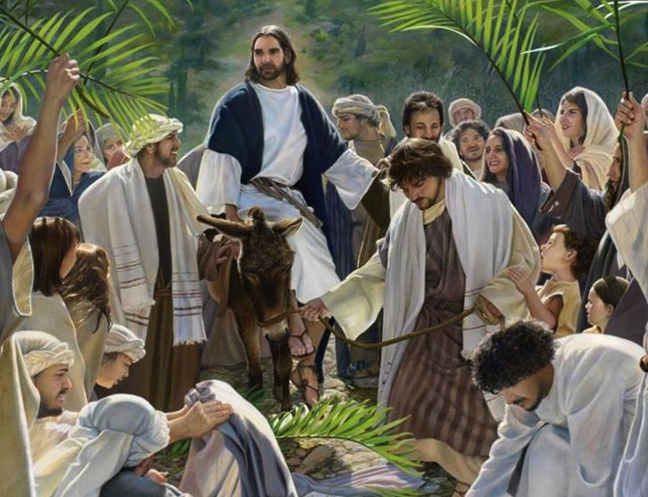
الدخول الإنتصاري المسيح يأتي
زك 9: 9
دا 9: 25
30 آذار 33 م
Notes:
Gabriel told Daniel that the Messiah would come 173,880 days after the decree of Artaxerxes. This works out to be on 30 March AD 33 when Jesus came into Jerusalem to present himself as Israel’s king— the most specific fulfillment of Bible prophecy in the Bible!

Slide 56
4 آراء حول الـ 70 أسبوعاً
554
إرميا 25: 11- 12
605/ 586 ق. م
مرسوم كورش
538 ق. م.
مرسوم أرتحشستا 2
444 ق. م.
إعادة بناء أورشليم
395 ق. م
مقتل
أونيا
171 ق. م
تدنيس أنطيوخس
167 ق. م
إعادة تكريس الهيكل
164 ق. م
موت المسيح
33 ميلادي
تيطس يدمر الهيكل
70 ميلادي
عصر الكنيسة
7 سنوات الضيقة
الملكوت الألفي
نقديّة
7 أسابيع
62 أسبوعًا
1 أسبوع
رمزية
7 أسابيع
62 أسبوعًا
1 أسبوع
مسيانيّة
7 أسابيع
62 أسبوعًا
1 أسبوع
ما قبل الألفية
7 أسابيع
62 أسبوعًا
1 أسبوع

Slide 57
1. النظرة النقدية
555
إر 25: 11-12
605-586 ق.م
مرسوم كورش
538 ق.م
مقتل أونياس
171 ق.م
تدنيس أنطيوخس
167 ق.م
إعادة
تكريس
الهيكل
164 ق.م
الإنتقاد
7 أسابيع
62 أسبوع
أسبوع واحد
انتقاد النظرة النقدية :
تضيف الأسابيع ما يصل إلى 422 أو 441 عاماً (وليس 490)
لم يكن أنطيوخس شخصية مسيحية
لم يقطع أنطيوخس الرابع عهداً مع إسرائيل
يُنظر إلى النبوة فقط على أنها تنبؤ خيالي

Slide 58
2. وجهة النظر الألفية الرمزية
555
مرسوم كورش
538 ق. م
مرسوم أرتحشستا 2
444 ق. م
عصر الكنيسة
7 سنوات الضيقة
الرمزية
7 أسابيع
62 أسبوعًا
1 أسبوع
الـ 70 كفترة غير محددة – لقيادة الناس إلى الخلاص
السبعة علامة العمل الإلهي – وترمز إلى الإكتمال
السنوات السبع الأولى تبدأ بمرسوم كورش (538 قبل الميلاد)
الـ 62 أسبوعًا = الكرازة بالإنجيل
الأسبوع الأخير = مُلك ضد المسيح وفقد المسيح نفوذه
الـ 70 سنة تنتهي بالمجئ الثاني للمسيح

Slide 59
2. وجهة النظر الألفية الرمزية
555
مرسوم كورش
538 ق. م
مرسوم أرتحشستا 2
444 ق. م
عصر الكنيسة
7 سنوات الضيقة
الرمزية
7 أسابيع
62 أسبوعًا
1 أسبوع
تعليقات حول وجهة النظر الرمزية
الـ 70 * 7 هي لجميع الناس، وليست حصرية لإسرائيل
تعليقات على تفاصيل العناصر النبوية
مرسوم كورش – الأقرب إلى زمن صلاة دانيال

Slide 60
3. وجهة النظر المسيانية/التاريخية
555
مرسوم كورش
538 ق. م
مرسوم أرتحشستا 2
444 BC
موت المسيح
33 ميلادي
تيطس يدمر أورشليم
70 ميلادي
المسيانية
7 أسابيع
62 أسبوعًا
1 أسبوع
7 أسابيع تبدأ من مرسوم كورش
62 أسبوعًا تنتهي عند المجيء الأول للمسيح (9: 26 يحدث بعد ذلك)
الأسبوع الأخير – موت المسيح أبطل الذبيحة
خراب أورشليم سنة 70 ميلادي
رفض الفجوة المشار إليها وبعد وانتهاؤه بِغمارة وإلى النهاية في دانيال 9: 26
الرئيس الأخير لا يُنظر إليه على أنه ضد المسيح بل على أنه المسيح
يرى أن متى 24: 15 قد تحقق في عام 70 ميلادي (ثم كتب متى عنها)

Slide 61
3. وجهة النظر المسيانية/التاريخية
555
مرسوم كورش
538 ق. م
مرسوم أرتحشستا 2
444 ق. م
موت المسيح
33 ميلادي
تيطس يدمر أورشليم
70 ميلادي
المسيانية
7 أسابيع
62 أسبوعًا
1 اسبوع
نقد وجهة النظر المسيانية
- تفسير العهد (عب 8: 13) والخراب (دا 9: 25- 26)
- لا يوجد ذكر لضد المسيح في رؤيا 13: 5 الذي سيملك 42 شهرًا
- في 2 تس 2: 4 يقول أن ضد المسيح (وليس المسيح) سيجلس في هيكل الله كإله
- ومع ذلط، يرى يونغ أن الآيات 11: 40- 44 تشير إلى ضد المسيح (يونغ، 248، 251).

Slide 62
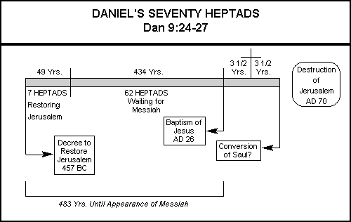
وجهة نظر جيمس إي. سميث المسيانية
المشاكل؟
الشخص الذي يبطل الذبيحة (دانيال 9: 27) ويدنس الهيكل أيضًا (راجع 2 تس 2: 4؛ رؤيا 13: 5)
الأنبياء الكبار
(مطبعة جامعة جوبلن، ميسوري 1995)
النسخة الألكترونية المخطط البياني 22
Notes:
التاريخ الفعلي للمرسوم كان سنة 444 قبل الميلاد
لم يقطع المسيح عهدًا مع إسرائيل عند معموديته
(راجع دانيال 9: 27)

Slide 63
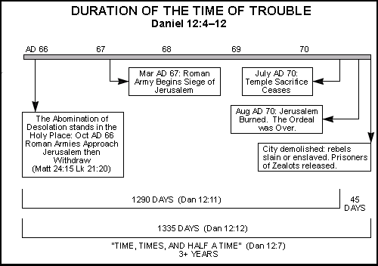
وجهة نظر جيمس إي. سميث المسيانية
المشاكل؟
لم يزد السفر والمعرفة بشكل كبير في ستينيات القرن الميلادي الأول (دا 12: 4).
لم يقف أي رجس في الهيكل عام 66 ميلادي.
الأنبياء الكبار
(مطبعة جامعة جوبلن، ميسوري 1995)
النسخة الألكترونية المخطط البياني 22

Slide 64
4. وجهة النظر ما قبل الألفية
555
إرميا 25: 11- 12
605/
586ق. م
مرسوم كورش
538 ق. م
مرسوم أرتحشستا 2
444 ق. م
إعادة بناء أورشليم
395 ق. م
مقتل أونيا
171 ق. م
تدنيس أنطيوخس
167 ق. م
إعادة تكريس الهيكل
164 ق. م
موت المسيح
33 ميلادي
تيطس يدمر أورشليم
70 ميلادي
عصر الكنيسة
7 سنوات الضيقة
الملكوت الألفي
ما قبل الألفية
7 أسابيع
62 أسبوعًا
1 أسبوع
الـ 7 أسابيع تبدأ من عام 444 قبل الميلاد في مرسوم أرتحشستا إلى نحميا
الـ 62 أسبوعًا تنتهي بالدخول الانتصاري للمسيح
الفجوة = عصر الكنيسة = أزمنة الأمم (لاحظ نبؤة يسوع في لوقا 21: 24)
الأسبوع الأخير = 7 سنوات الضيقة

Slide 65
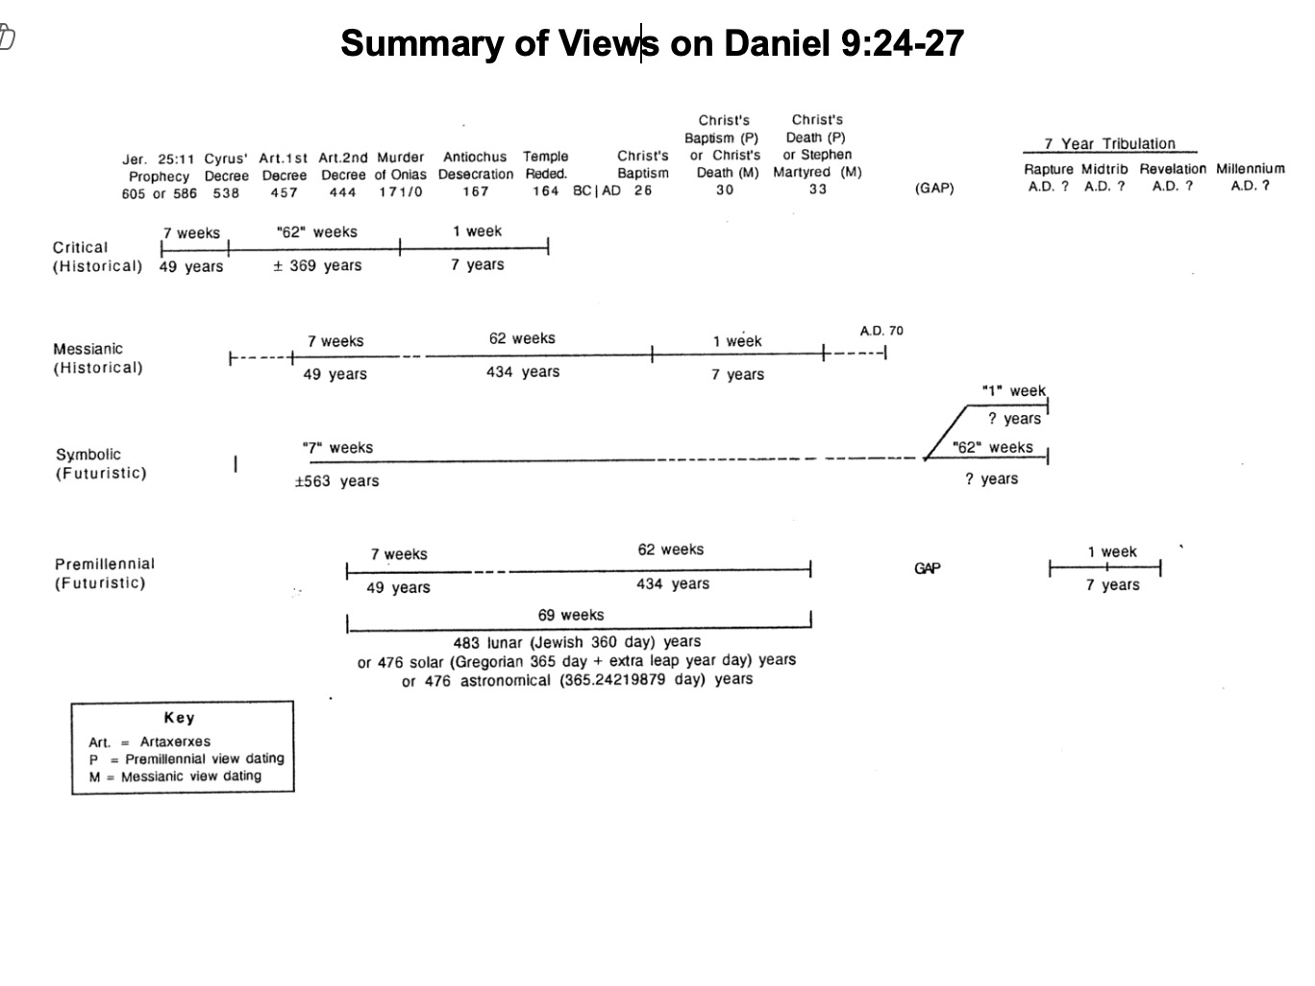
Summary of Views on Daniel 9:24-27
554

Slide 66
أسابيع دانيال السبعون
551
المسيح
المرسوم
69 أسبوع = 483 سنة
7 اسابيع 62 أسبوع
1 أسبوع
= 7 سنوات
444 ق.م – 395 ق.م
395 ق.م – 33م

Slide 67
أسئلة حول وجهة النظر ما قبل الألفية
555
ما هو المرسوم المذكور في 9: 25؟ أربعة خيارات:
(1) مرسوم كورش لإعادة بناء الهيكل (2 أخ 36: 22-23؛ عز 1: 1- 4؛ 6: 1- 5)
(2) مرسوم داريوس الذي يؤكد على مرسوم كورش (عز 6: 6-12)
(3) مرسوم أرتحشستا الأول (عز 7: 11- 26)
(4) مرسوم أرتحشستا الثاني المعطى إلى نحميا يخوله بإعادة بناء المدينة (نح 2: 1- 8)
لماذا نعتبر أن المرسوم هو مرسوم أرتحشستا الثاني في عامه العشرين (444 ق. م)؟ ذلك لأن نحميا 2: 12-17 صوّر أورشليم في حالة خراب في ذلك الوقت.

Slide 68
أزمنة الأمم (لوقا 12: 24)
106
"أزمنة الأمم"
لوقا 21: 24
مملكة
يهوذا
فترة الإسترداد
القرون الأربعة
بين العهدين
فترة الكنيسة
أعمال 15: 14-18
رومية 11: 25
عرش
الرب
إر 3: 17
أش 62: 6-7
586 ق.م
70 م
بابل
فارس
اليونان
روما
538 ق.م
333 ق.م
63 ق.م
بين أمم كثيرة
غربت شمسها إذ بعد نهار (إر 15: 9)
من أجل أنهم تركوا عهد الرب إلههم (إر 22: 8-9)
2 مل 25: 8-12
إر 15: 4، 22: 29-30، 30: 24
حز 10: 4، 28، 11: 22-25، 14: 22-23
حز قيال 6: 8
هوشع 3: 4-5
هوشع 8: 8
عاموس 9: 8-9
إرميا 31: 35-37
إرميا 46: 27-28
إرميا 51: 5
أقيم الكلمة الصالحة التي تكلمت بها إلى بيت إسرائيل و إلى بيت يهوذا
إرم 33: 7-14
أش 4: 2-6
حز 43: 1-9
زك 2: 10-13
زك 8: 1-8
مقتبس من ريموند لودويجسون، مسح نبوة الكتاب المقدس
Notes:
Common Arabic-325
OS-27-Daniel-21, 384
LC-08-Preparation for the Death of the King-24
NS-03-Luke13-24-slide 137

Slide 69
دانيال 9: 25-27
86 ب-د
25 فاعلم وافهم أنه من خروج الأمر لتجديد أورشليم وبنائها إلى المسيح الرئيس سبعة أسابيع واثنان وستون أسبوعاً يعود ويبنى سوق وخليج في ضيق الأزمنة وبعد اثنين وستين اسبوعاً يقطع المسيح وليس له وشعب رئيس آت يخرب المدينة والقدس وانتهاؤه بغمارة وإلى النهاية حرب وخرب قضي بها ويثبت عهداً مع كثيرين في أسبوع واحد وفي وسط الأسبوع يبطل الذبيحة والتقدمة وعلى جناح الأرجاس مخرب حتى يتم ويصب المقضي على المخرب

Slide 70
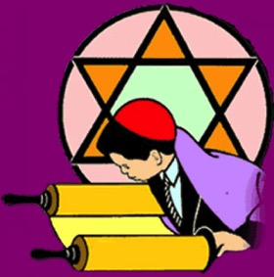

التقويم اليهودي
553
360 يومًا في السنة
69 أسبوعًا من 483 سنة = 476 سنة شمسية
صدور المرسوم في 5 آذار عام 444 ق.م. إلى وقت قطع المسيح بقي قائمًا إلى 3 نيسان عام 33 ميلادي. هذا يجعل دخول المسيح الإنتصاري في 30 آذار عام 33 ميلادي.
قارن 9: 27 مع رؤيا 13: 5، 14- 15.

Slide 71
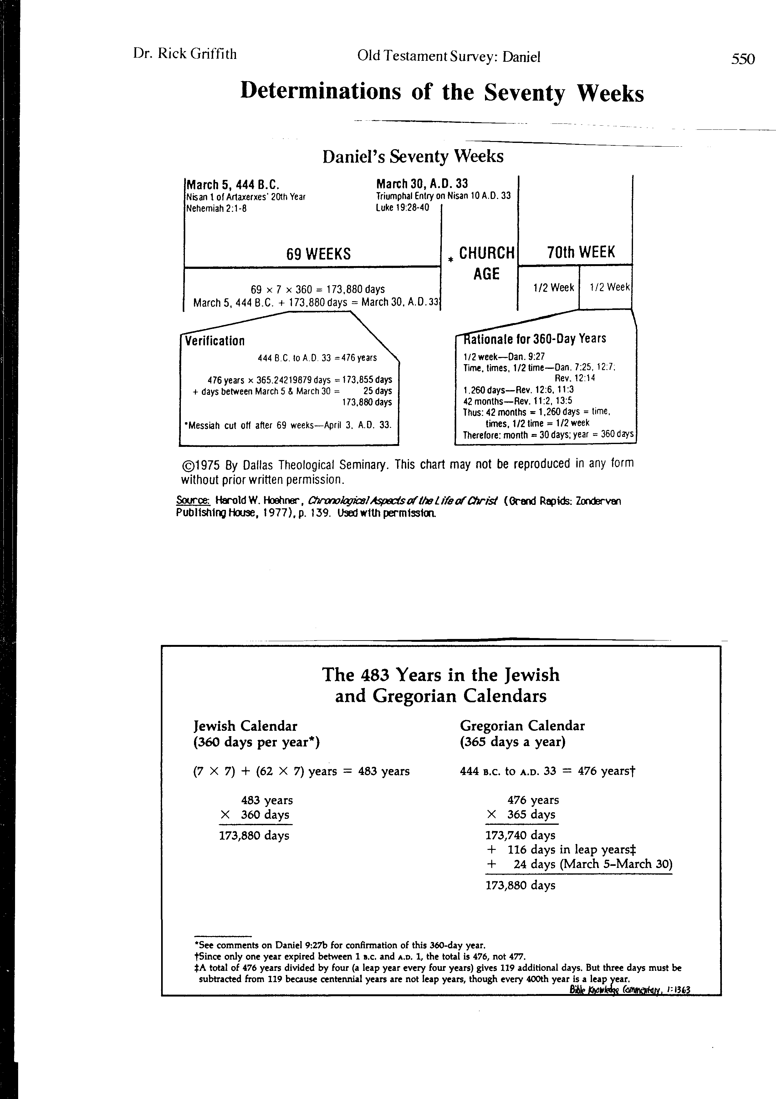
قرارات السبعين أسبوعًا
85
هارولد هوينر، الجوانب التاريخية لحياة المسيح

Slide 72
قرارات السبعين أسبوعًا
85
هارولد هوينر، الجوانب التاريخية لحياة المسيح

Slide 73
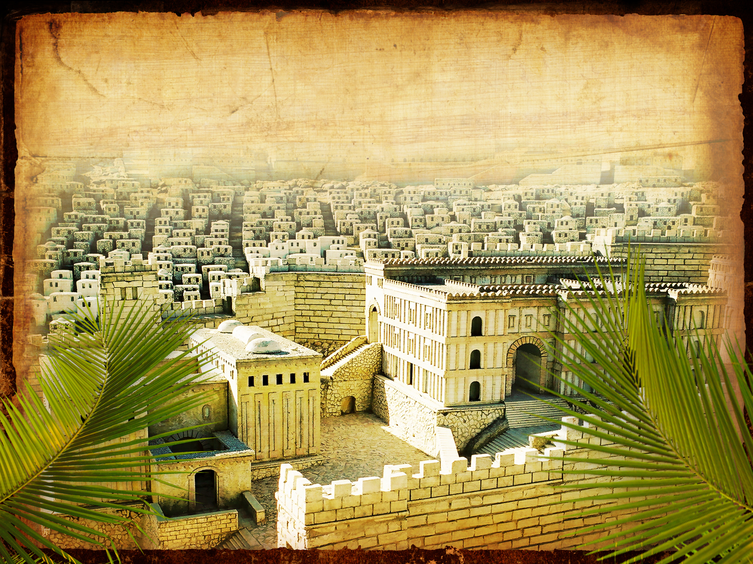
لوقا ١٩ : ٤١-٤٢
وَفِيمَا هُوَ يَقْتَرِبُ نَظَرَ إِلَى الْمَدِينَةِ وَبَكَى عَلَيْهَا قَائِلاً: إنَّكِ لَوْ عَلِمْتِ أَنْتِ أَيْضاً حَتَّى فِي يَوْمِكِ هَذَا مَا هُوَ لِسَلاَمِكِ. وَلَكِنِ الآنَ قَدْ أُخْفِيَ عَنْ عَيْنَيْكِ.
An Ominous Day

Slide 74
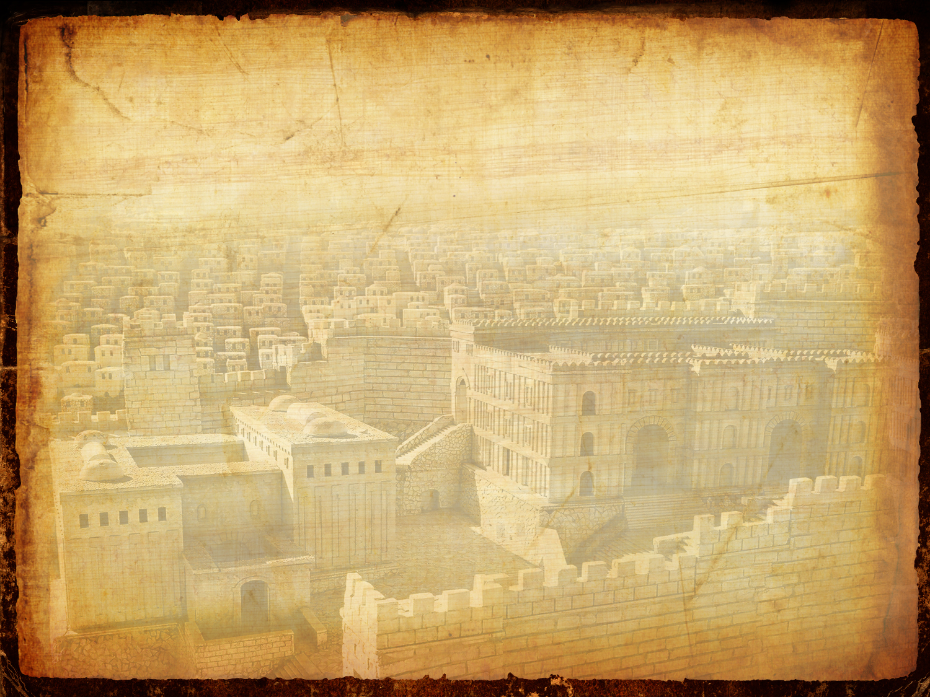
لوقا ١٩ : ٤٣-٤٤
٤٣ فَإِنَّهُ سَتَأْتِي أَيَّامٌ وَيُحِيطُ بِكِ أَعْدَاؤُكِ بِمِتْرَسَةٍ وَيُحْدِقُونَ بِكِ وَيُحَاصِرُونَكِ مِنْ كُلِّ جِهَةٍ ٤٤ وَيَهْدِمُونَكِ وَبَنِيكِ فِيكِ وَلاَ يَتْرُكُونَ فِيكِ حَجَراً عَلَى حَجَرٍ لأَنَّكِ لَمْ تَعْرِفِي زَمَانَ افْتِقَادِكِ».
An Ominous Day

Slide 75
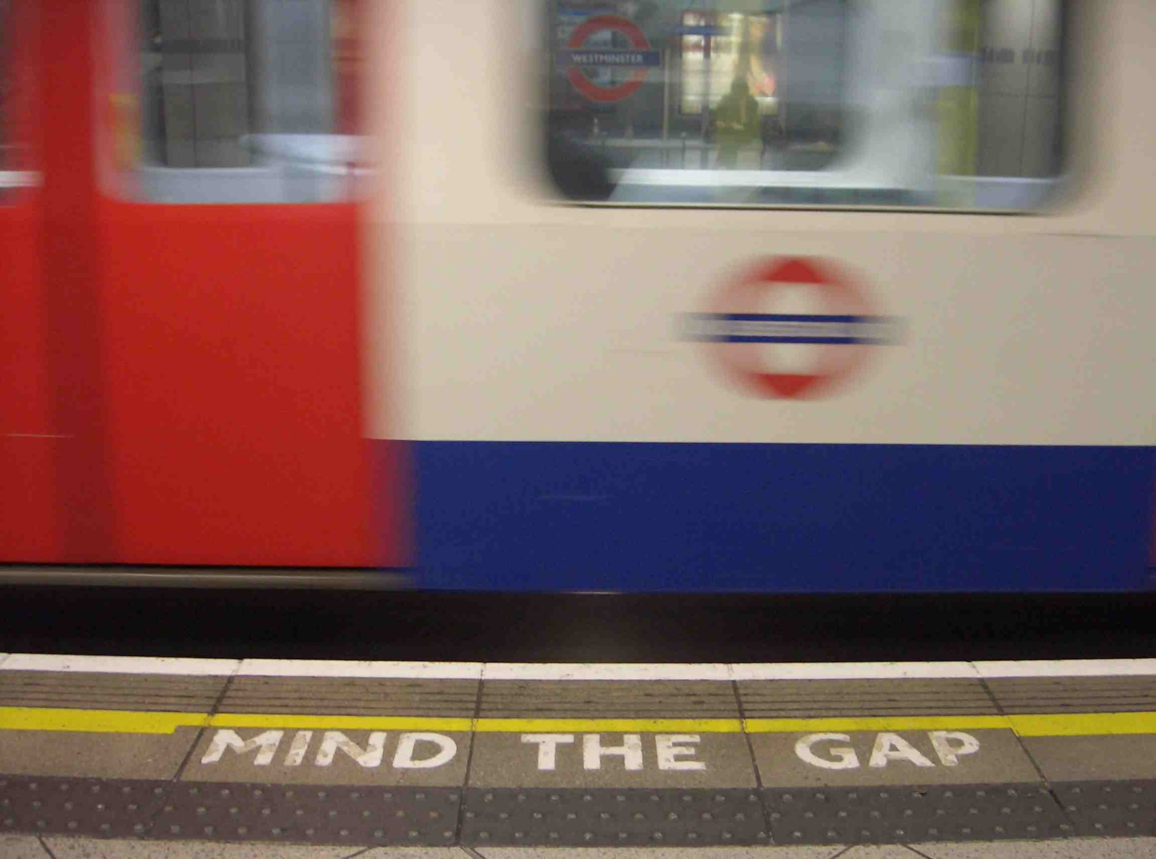

Mind the Gap

Slide 76
لماذا الفجوة؟
82
ستة أسباب
لماذا يجب أن يكون هناك فجوة بين نهاية الأسبوع الـ 69 وبداية الأسبوع الـ 70؟
الممسوح
المرسوم
69 سبعة = 483 سنة
7 سبعات 62 سبعة
سبعة واحدة
= 7 سنوات
444 قبل الميلاد
- 395 قبل الميلاد
395 قبل الميلاد
- 33 بعد الميلاد
Notes:
للحصول على تفسير تدبيري لكل من هذه العبارات الست، راجع المخطط التفسيري لدانيال 9: 24 في الصفحات السابقة.

Slide 77
لماذا الفجوة؟
540 552a
83
السبب (أ)
ستة أسباب
لم يكن من الممكن تحقيق النبوات الستة في دانيال 9: 24 عند المجيء الأول للمسيح.
هذه النبوات لا تتعلق بالكنيسة بل بإسرائيل.
هل انتهت إسرائيل من خطيتها (24 أ)؟ كلا.
هل كان لإسرائيل كفارة عن خطاياها (24 ب – ت)؟ كلا.
هل رأت إسرائيل البر الأبدي (24 ث)؟ كلا.
لا يزال بولس يرى أن هذا هو المستقبل بالنسبة لإسرائيل (رومية 11: 25- 27).
هل بلغت الرؤية والنبوة ذروتها (24 ج)؟ كلا.
هل تم مسح قدوس القدوسين بعد (24 ح)؟ كلا.
* على الرغم من أن عبارة قدوس القدوسين قد تم تفسيرها لتعني مسحة المسيح (مثل يونغ، نبوة دانيال، 210) ألا أن هذه الكلمات التقنية تترجم دائمًا في العهد القديم على أنها قدس الأقداس المرجع الواضح هو تكريس الهيكل الألفي (راجع حزقيال 40 – 46).
Notes:
للحصول على تفسير تدبيري لكل من هذه العبارات الست، راجع المخطط التفسيري لدانيال 9: 24 في الصفحات السابقة.

Slide 78
قبل إغلاق الستارة (9: 24)
540
سبعون أسبوعاً قضيت على شعبك وعلى مدينتك المقدسة
1. تكميل المعصية
2. تتميم الخطايا
3. كفارة الإثم
4. يؤتى بالبر الأبدي
5. ختم الرؤيا والنبوة و
6. مسح قدوس القدوسين
الضيقة
الألفية
لم تتم هذه الأمور في القرن الأول
لهذا فإن الأسابيع السبعين لها تتميم مستقبلي
Notes:
Gabriel brought to Daniel the 70 "sevens" vision where God revealed that the full restoration would need Messiah to come twice (9:20-27).

Slide 79
لماذا الفجوة؟
OTS 541 552a
83
السبب (ب)
ستة أسباب
تشير الكلمة الأولى في الآية 26 بعد" (וְאַחֲרֵ֤י) إلى وجود فجوة. تحدث هذه
الفجوة بعد ذروة الأسبوع التاسع والستين من قطع المسيح وعند صلبه بعد دخوله الإنتصاري.
عصر الكنيسة:
"وَٱنْتِهَاؤُهُ بِغَمَارَةٍ،
وَإِلَى ٱلنِّهَايَةِ حَرْبٌ
وَخِرَبٌ قُضِيَ بِهَا."
(9: 26 ب)
موت المسيح
33 ب. م.
تيطس يدمر
الهيكل
70 ب. م.
7 سنوات
الضيقة
7 أسابيع
62 أسبوعًا
1 أسبوع
ترى المدرسة التاريخية التقليدية أن معمودية المسيح تنهي الـ 69 أسبوعاً وأن موته في منتصف الأسبوع الـ 70. إذا كان الأمر كذلك فعلى النص أن يقرأ أن قطع المسيح سيكون أثناء أو في منتصف الأسبوع السبعين. ومع ذلك تقول الآية 26 أنه يجب أن تحدث عدة أحداث قبل بداية الأسبوع السبعين كدمار أورشليم وحروب عديدة.

Slide 80
دانيال 9: 25-27
86 ب-د
25 فاعلم وافهم أنه من خروج الأمر لتجديد أورشليم وبنائها إلى المسيح الرئيس سبعة أسابيع واثنان وستون أسبوعاً يعود ويبنى سوق وخليج في ضيق الأزمنة وبعد اثنين وستين اسبوعاً يقطع المسيح وليس له وشعب رئيس آت يخرب المدينة والقدس وانتهاؤه بغمارة وإلى النهاية حرب وخرب قضي بها ويثبت عهداً مع كثيرين في أسبوع واحد وفي وسط الأسبوع يبطل الذبيحة والتقدمة وعلى جناح الأرجاس مخرب حتى يتم ويصب المقضي على المخرب

Slide 81
لماذا الفجوة؟
OTS 541 552a
83
السبب (ت)
ستة أسباب
قد تبدو فكرة الفجوات غريبة بالنسبة لعقل القرن الحادي والعشرين، لكن هذا لم يكن صحيحًا بالنسبة للعقلية اليهودية.
على سبيل المثال يسجل إشعياء 61: 1- 2 مجيئي المسيح في سياق واحد. لقد اقتبس المسيح هذا الجزء من المقطع المتعلق بمجيئه الأول في لوقا 4: 18- 19 وبذلك يكشف أن تباعدًا في سنوات عديدة يظهر.
وفيما يتعلق بالعقلية اليهودية يلاحظ غاندري أن إمكانية وجود فجوة بين التسعة والستين أسبوعاً والسبعين أسبوعاً قد تم تحديدها من خلال ظاهرة العهد القديم المقبولة جيدًا للمنظور النبوي حيث لم يتم إدراك الفجوات كتلك الموجودة بين المجيئين الأول والثاني. (روبرت هـ. غاندري، الكنيسة والضيقة، جراند رابدز: زوندرفان، 1973، 190).
Notes:
للحصول على تفسير تدبيري لكل من هذه العبارات الست، راجع المخطط التفسيري لدانيال 9: 24 في الصفحات السابقة.

Slide 82
لماذا الفجوة؟
OTS 541 552a
83
السبب (ث)
ستة أسباب
الشخص الذي يؤكد العهد في دانيال 9: 27 لا يمكن أن يكون المسيح.
هو في هذه الآية ينظر إلى رئيس آتٍ في الآية السابقة (تيطس في عام 70 ميلادي) باعتباره كسابقتها.
أيضًا لو كان المسيح هو مثبت العهد إذًا ما هو العهد الذي أكده ثم نقضه؟ بالتأكيد ليس العهد الجديد.
Notes:
هذا المنظور العهدي وجد مؤخرًا دعمًا من قبل ميرديث ج. كلاين، في "عهد الأسبوع السبعين،" في الناموس والأنبياء. أعدت دراسات العهد القديم تكريمًا لأزوالد طومسون أليس، تحرير بقلم: جون. هـ. سكيلتون (نوتلي، نيوجيرسي، 1974) 452 – 69، وخاصة الصفحات 461 – 469؛ مقتبس من قبل هوهنر، 132.

Slide 83
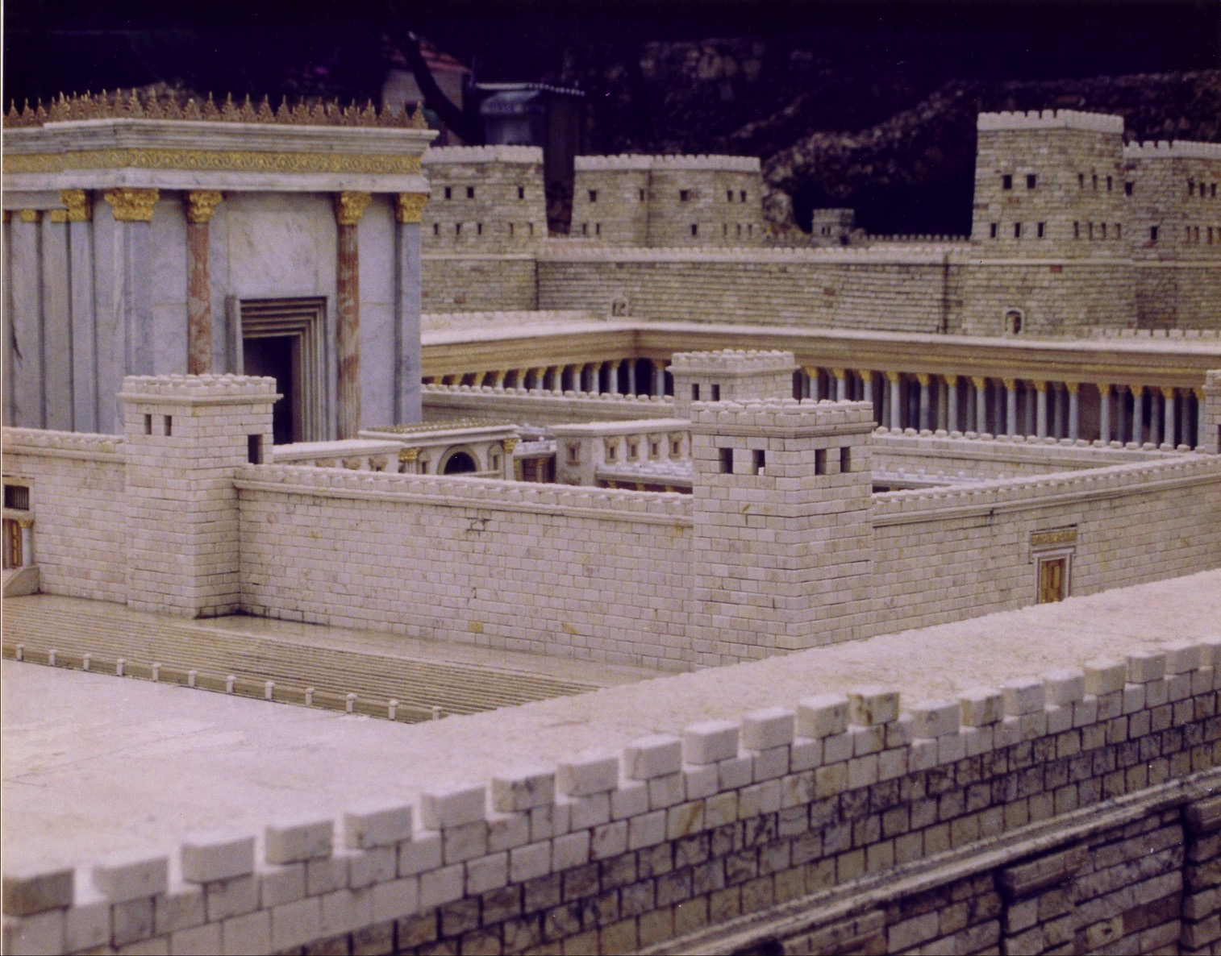
بقي الهيكل قائمًا حتى عام 70 ميلادي

Slide 84
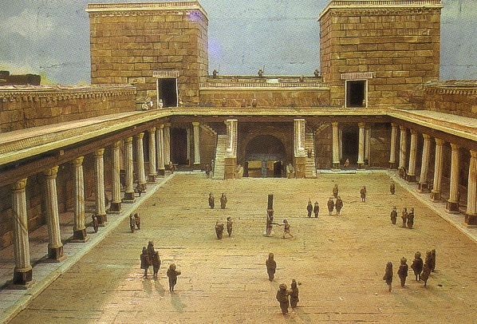

تسوية قلعة أنطونيا

Slide 85


تم مهاجمة الهيكل من قبل تيطس رئِيسٍ آتٍ يُخْرِبُ ٱلْمَدِينَةَ وَٱلْقُدْسَ (9: 26)
أيلول عام 70 ميلادي

Slide 86
لماذا الفجوة؟
OTS 541 552a
83
السبب (ج)
ستة أسباب
بما أن موت المسيح لم يُبطل الذبيحة والتقدمة (دانيال 9: 27) فيجب أن يكون هناك فجوة بين الأسبوعين الـ 69 والـ 70.
استمر اليهود في نظام الذبائح حتى أوقف الله ممارساتهم الكريهة عندما دمّر تيطس الهيكل عام 70 ميلادي.

Slide 87

حجاب الهيكل

Slide 88

انشقّ حجاب الهيكل (متى 27: 51)
يجب أن يكون قد تم حياكته في الفترة من 33 إلى 70 ميلادي

Slide 89
لماذا الفجوة؟
OTS 541 552a
83
السبب (ح)
ستة أسباب
النبوات الموازية بها أيضًا فجوة:
قال يسوع في متى 24: 15 أن رجسة الخراب ستحدث بعد خدمته الأرضية.
إن الشخص المخرّب المذكور في دانيال 9: 27 له أوجه تشابه مدهشة مع المخرّب المستقبلي المذكور في دانيال 7: 25؛ ورؤيا 12، 13، 19.
إن الأحداث في النصف الثاني من الأسبوع السبعين (دانيال 9: 27 ب) ترتبط بأحداث النصف الأخير من فترة الضيقة المستقبلية في رؤيا 13: 4، 6، 12، 14- 15.

Slide 90

السبعون أسبوعاً في دانيال (دانيال ٩: ٢٤-٢٧)
٣٣٢
ر. لودفيغسون، مسح لنبوة الكتاب المقدس (جراند رابيدز: زوندرفان، ١٩٧٥)، ٤٩
٦٩ اسبوعا
٤٤٤ ق.م
٣٣ م
Notes:
Many clues in Daniel 9:24-27 indicate a gap between the 69th and 70th weeks. This is our present church age.
_________
Common-469
OS-27-Daniel-406
NS-27-Rev1-2-slide 168

Slide 91

Daniel’s Seventy Weeks
557
Clarence Larkin, Dispensational Truth or God's Plan and Purpose in the Ages (1920 [1919]) out of print; cited by George M. Marsden, Fundamentalism and American Culture (New York: Oxford Univ. Press, 1980), 53

Slide 92

Daniel & Revelation Compared
557
Clarence Larkin, Dispensational Truth or God's Plan and Purpose in the Ages (1920 [1919]), out of print; cited by George M. Marsden, Fundamentalism and American Culture (New York: Oxford Univ. Press, 1980), 58-59

Slide 93


التسلسل الزمني للسبعين أسبوعاً
333
556
مقتبسة من ج. دوايت بنتيكوست/ كلية دالاس اللاهوتية، 1988
منتصف الأسبوع
علامة ابن الإنسان
مت 24: 30
اكتمال رجوع المسيح
3 سنوات و نصف
1290 يوم
دا 12: 11
30 يوم
30 يوم
1260 يوم
45 يوم
رؤ 11: 3، 12: 6
دا 12: 12
3 سنوات و نصف
3 سنوات و نصف
استعلان الوحش رؤ 17: 13
إقامة المعاهدة دا 9: 27أ
نقض المعاهدة دا 9: 27ب
الضيقة العظيمة
المجيء الثاني
الضيقة
ويثبت عهداً مع كثيرين في أسبوع واحد وفي وسط الأسبوع يبطل الذبيحة والتقدمة وعلى جناج الأرجاس مخرب حتى يتم ويصب المقضي على المخرب (دا 9: 27)
Notes:
The final of the 70"weeks" also will last seven years and is the focus of Daniel's prophecies more than any other period. Revelation later builds on the foundation that Daniel established.
______________
Common-404
BE-27-Daniel-117
OS-27-Daniel-430
NS-27-Rev1-slide 170
NS-22-Rev7-12-slide 99

Slide 94

أحداث الأسبوع السبعين
556
الأسبوع السبعون
وَهَكَذَا سَيَخْلُصُ جَمِيعُ إِسْرَائِيلَ (رومية ١١ : ٢٥-٢٧)
2018 09 23 John Haller's Prophecy Update "Surveillance Society” (https://www.youtube.com/watch?v=GE35KQWKCWw)
ويثبت عهداً مع كثيرين في أسبوع واحد وفي وسط الأسبوع يبطل الذبيحة والتقدمة وعلى جناج الأرجاس مخرب حتى يتم ويصب المقضي على المخرب (دا 9: 27)
Notes:
Parallel texts build upon this teaching by saying that the Antichrist will set up this abomination that causes desolation (Matt 24:15) where he will declare himself to be God:
“He will exalt himself and defy everything that people call god and every object of worship. He will even sit in the temple of God, claiming that he himself is God” (2 Thess 2:4 NLT).
“Then the beast was allowed to speak great blasphemies against God. And he was given authority to do whatever he wanted for forty-two months. ⁶ And he spoke terrible words of blasphemy against God, slandering his name and his dwelling—that is, those who dwell in heaven. ⁷ And the beast was allowed to wage war against God’s holy people and to conquer them. And he was given authority to rule over every tribe and people and language and nation. ⁸ And all the people who belong to this world worshiped the beast. They are the ones whose names were not written in the Book of Life that belongs to the Lamb who was slaughtered before the world was made” (Rev 13:5-8 NLT).
______________
OS-27-Daniel-330
OS-Ezekiel 40-48-Slide 16
OS-37-Haggai-96

Slide 95

سيصنع ضد المسيح معاهدة لسبع سنوات مع إسرائيل
سيمكنهم هذا من إعادة بناء الهيكل في أورشليم
Artwork by Sunny Chandra

Slide 96

في عام 2017احتفلت إسرائيل بجهود الرئيس ترامب لإعادة بناء الهيكل
تتم مقارنة إعداد نصف الشيكل هذا للهيكل الثالث بما ساعده كورش في بناء الهيكل الثاني في عام 539 قبل الميلاد.
Artwork by Sunny Chandra
Notes:
The 70th week of Daniel 9:27 is believed by nearly all scholars to depict a seven-year period. Since this “ruler to come” will set up a desecration in the temple and this event is still future, it must mean that the present temple rebuilding preparations in Jerusalem will be successful in building the temple in its original spot.
______________
OS-23-Isaiah43-48-slide 54
OS-26-Ezekiel 40-48-Slide 18
OS-27-Daniel-410
OS-37-Haggai-98

Slide 97

سيصنع ضد المسيح معاهدة لسبع سنوات مع إسرائيل
This will likely enable the rebuilding of the Jerusalem temple
Artwork by Sunny Chandra

Slide 98

سيصنع ضد المسيح معاهدة لسبع سنوات مع إسرائيل
سيمكنهم هذا من إعادة بناء الهيكل في أورشليم
Artwork by Sunny Chandra

Slide 99

سيصنع ضد المسيح معاهدة لسبع سنوات مع إسرائيل
سيمكنهم هذا من إعادة بناء الهيكل في أورشليم
Artwork by Sunny Chandra

Slide 100

سيصنع ضد المسيح معاهدة لسبع سنوات مع إسرائيل
سيمكنهم هذا من إعادة بناء الهيكل في أورشليم

Slide 101
تداعيات الـ 70 أسبوعًا
1. المملكة لن تتبع العودة
2. ستستمر الضيقة لمدة 7 سنوات
3. سيموت المسيا قبل السنة 70 ميلادية
4. سيأتي ضد المسيح في نهاية الزمان
دانيال ٩ : ٥٤-٢٧
Notes:
لماذا من المهم أن نفهم بشكل صحيح هذه الآيات الأربع كونها تشير إلى المسيح في 9: 25- 26 ولكن إلى ضد المسيح قي 9: 27؟
أخبر جبرائيل دانيال أن الشعب سيعود إلى أورشليم قريبًا – لكنه أخبرهم أيضًا أن 9: 24 لن تتحقق لمدة 490 عامًا. لذلك لن يكون هناك لداود سليل يحكم متى عادوا، على الرغم من أنه كان ليهوياكين سبعة أبناء وأن نسله امتد لعشرة أجيال (1 أخبار الأيام 3: 17- 24).
أن دانيال 9: 27 هي الآية الوحيدة في الكتاب المقدس التي تذكر فترة الضيقة العظيمة هي سبع سنوات. جميع النصوص الأخرى تتعلق بفترة 3.5 سنوات، أو 1260 أو 1290 يومًا، بما يعادلها.
سيقطع "الممسوح" (أو يموت) بعد الأسبوع التاسع والستين، لكن الرئيس سيخرب أورشليم في الفجوة بين الأسبوعين التاسع والستين والسبعين. هذا يعني أن المسيا كان يجب أن يأتي في القرن الأول، رغم افتقاده من الكثيرين من اليهود. قام تيطس بتدمير المدينة عام 70 بعد الميلاد، فكان على المسيا أن يسبق هذا الحدث.
ولأن الأسبوع السبعين هو المستقبل – وتحقق منه أنه لايزال مستقبلاً من قبل يسوع في متى 24: 15 – فإن ضد المسيح ("هو" في 9: 27) سيكون مثل "الرئيس الآتٍ" (9: 26) وبالتالي لا يمكن أن يكون أنطيوخس (167- 164 ق. م) ولا يسوع.
———
OS-00-Book Charts-546
OS-27-Daniel-18, 415

Slide 102

461ب
أورشليم الألفية
لأنه من صهيون تخرج الشريعة
ومن أورشليم كلمة الرب
أش 2 : 3
Notes:
102

Slide 103
الإصحاح 9
دانيال
نبوي 2-12
عبري
الأمم 2-7
إسرائيل 8-12
آرامي
عبري
تفسير
مستعلم
1 شخصي
4 الشجرة
3 الصنم
5 اليد
7 الوحوش
9 الصلاة
10 الرسالة
2 التمثال
6 الأسود
8 القرون
605-536 ق.م
دينونة
تعزية
يحكم الله العالم

Slide 104
Slides on دانيال ١٠

Slide 105

دانيال 10
541
صلاة وصوم دانيال لمدة 21 يوم (10: 1-13أ)

Slide 106


The Postexilic Era
560
^{فترة ما بعد السبي}
العمل في الهيكل
الأنبياء
حجي
زكريا
ملاخي
605
586
539
536
520
516
483-473
444-425
آخرون
زربابل
أستير
عزرا
نحميا
ملوك فارس
كورش
داريوس
أحشويروش
أرتحشستا
Notes:
The Post-Exilic Era was actually three separate periods: (1) Temple rebuilding led by Zerubbabel, Haggai, and Zechariah in two parts under Cyrus and Darius,
(2) The saving of the nation from destruction by Esther about 30 years later under Xerxes, and
(3) The restoration of Jerusalem’s walls and gates by Nehemiah another 70 years after that under Artaxerxes.
_________
Common English slides-144
Common Arabic Slides-295
BE-37-Haggai-15
BE-39-Malachi-21
OS-12-Kings & Prophets Charts-24
OS-15-Ezra-36
OS-16-Nehemiah-94
OS-17-Esther-16, 75
OS-27-Daniel-340
OS-37-Haggai-43
OS-38-Zechariah-46, 121
OS-39-Malachi-13, 56

Slide 107

دانيال ١٠ : ٤

Slide 108

دانيال ١٠ : ٥
Notes:
“Evangelicals holding to the view that the “certain man” of Dan 10:4–9 is a theophany of the Lord Jesus Christ include Keil (410), Young (225), Walvoord (1971 ed., 243; 2012 ed., 306–7), C. Feinberg (141), Campbell (153–54), and Miller (281– 82). On the other hand, Pentecost (1365) interprets this as Gabriel, while Leupold (447–48), Archer (123), Wood (268), and Hill (180) view him as an unknown angel. Keil (411) reported that Hengstenberg and some rabbis understood this one to be the angel Michael” (J. Paul Tanner, دانيال, Evangelical Exegetical Commentary, 620, n. 347). Tanner also sees this man as the preincarnate Jesus Christ (p. 625).

Slide 109

جبرائيل
Notes:
https://whatshotn.wordpress.com/tag/pray/

Slide 110
The Persian Empire
خارطة الإمبراطورية الفارسية
317
باري ج. بيتزل، أطلس مودي لأراضي الكتاب المقدس، 150-51
^{شوشن}
الإمبراطورية الفارسية في القرن الخامس قبل الميلاد امتدت من الهند و الحبشة (أس 1: 1)
حدود الإمبراطورية التي أسسها كورش الثاني ووسعها داريوس الأول امتدت من اليونان إلى الهند
Notes:
The Jews needed to renew their commitment to God based on his commitment to them over the ages. Yet they also needed to see God working in their lives right then as they lived outside the land of Israel.
Cyrus ruled over an absolutely ENORMOUS kingdom that eventually stretched from Greece in the west and India in the east. From his capital at Susa he had control over 127 provinces! God moved his heart to initiate a return to the land not only for the Jews but for other conquered peoples—as long as they would pray for the welfare of the king and his sons.
________
OS-17-Esther-82
OS-27-Daniel-341

Slide 111

ميخائيل
Notes:
https://whatshotn.wordpress.com/tag/pray/

Slide 112

رئيس فارس (دانيال 10)
Notes:
https://whatshotn.wordpress.com/tag/pray/

Slide 113

الملائكة

Slide 114
دانيال 10
541
صلاة وصوم دانيال لمدة 21 يوم (10: 1-13أ)
الإنتصار على مقاومة الشيطان لاسترداد إسرائيل (10: 13ب-20)
الفرس، السامريين (سفر عزرا)
البشر (سفر أستير)
اليونانيين، الرومان، العرب، هتلر، الأمم المتحدة ... الخ
يقينية النبوات = الله يسود (10: 21)

Slide 115

هل يمارس الملائكة الشيطانيون سلطانًا قويًا على المدن اليوم أيضًا؟

Slide 116
Slides on دانيال ١١

Slide 117

نبوات دانيال 11

Slide 118

الإصحاح 11
542
معاينة تاريخ ما بين العهدين و الأزمنة النهائية
تاريخ ما بين العهدين – 11: 1-35 يحتوي على أكثر من 100 نبوة عن الإمبراطورية الفارسية واليونانية من الإسكندر الأكبر حتى أنطيوخس الرابع الذي يحارب أرض إسرائيل
تاريخ الأزمنة النهائية – 11: 36-45 يتنبأ عن اعتداءات ضد المسيح الأخيرة على إسرائيل

Slide 119

تاريخ ما بين العهدين دانيال ١١ : ١-٣٥
542
الإمبراطورية الفارسية ) دانيال ١١ : ١-٢)
دانيال ١١ : ١-٢
[وَأَنَا فِي السَّنَةِ الأُولَى لِدَارِيُوسَ الْمَادِيِّ وَقَفْتُ لِأُشَدِّدَهُ وَأُقَوِّيَهُ. وَالآنَ أُخْبِرُكَ بِالْحَقِّ. هُوَذَا ثَلاَثَةُ مُلُوكٍ أَيْضاً يَقُومُونَ فِي فَارِسَ وَالرَّابِعُ يَسْتَغْنِي بِغِنًى أَوْفَرَ مِنْ جَمِيعِهِمْ وَحَسَبَ قُوَّتِهِ بِغِنَاهُ يُهَيِّجُ الْجَمِيعَ عَلَى مَمْلَكَةِ الْيُونَانِ.

Slide 120
The Postexilic Era
560
^{فترة ما بعد السبي}
دانيال ١١ : ١-٢
[وَأَنَا فِي السَّنَةِ الأُولَى لِدَارِيُوسَ الْمَادِيِّ وَقَفْتُ لِأُشَدِّدَهُ وَأُقَوِّيَهُ. وَالآنَ أُخْبِرُكَ بِالْحَقِّ. هُوَذَا ثَلاَثَةُ مُلُوكٍ أَيْضاً يَقُومُونَ فِي فَارِسَ وَالرَّابِعُ يَسْتَغْنِي بِغِنًى أَوْفَرَ مِنْ جَمِيعِهِمْ وَحَسَبَ قُوَّتِهِ بِغِنَاهُ يُهَيِّجُ الْجَمِيعَ عَلَى مَمْلَكَةِ الْيُونَانِ.
العمل في الهيكل
الأنبياء
حجي
زكريا
ملاخي
605
586
539
536
520
516
483-473
444-425
آخرون
زربابل
أستير
عزرا
نحميا
ملوك فارس
كورش
داريوس
أحشويروش
أرتحشستا
Notes:
The Post-Exilic Era was actually three separate periods: (1) Temple rebuilding led by Zerubbabel, Haggai, and Zechariah in two parts under Cyrus and Darius,
(2) The saving of the nation from destruction by Esther about 30 years later under Xerxes, and
(3) The restoration of Jerusalem’s walls and gates by Nehemiah another 70 years after that under Artaxerxes.
_________
Common English slides-144
Common Arabic Slides-153
OS-12-Kings & Prophets Charts-24
OS-15-Ezra-36
OS-16-Nehemiah-94
OS-17-Esther-16, 75
OS-27-Daniel-340
OS-35-Haggai-43
OS-38-Zechariah-46, 121
OS-39-Malachi-13, 56

Slide 121
جدول السبي
232و342
السبي البابلي
John C. Whitcomb, 4th rev. ed., Winona Lake, IN: BMH Books, 1962, 1968

Slide 122

مخطط ملوك و أنبياء العهد القديم
232 و342
840 850 860 870 880 890 900 910 920 930 940 950 960 970 980 990 1000 1010 1020 1030 1040 1050
ملوك أشور
آشور نصربال الثاني
شلمنأصر الثالث
ملوك و أنبياء العهد القديم
( استخدام إدوين و ثايل لوضع التسلسل الزمني للملوك العبرانيين )
ملوك دمشق
هزيون ريزون الثالث
تبريمون
883
بنهدد الأول
859
853 – معركة قرقر
حزائيل
940
ناداب
910
890
أيلة
زمري
841
يربعام الأول
بعشا
تبني
عمري
آخاب
إيشبوشث و أبنير (في محنايم)
910 909
874 880 885 886
852-853
841
شاول
داود ( في أورشليم )
سليمان
931 – انقسام المملكة
؟
إيليا
1043
صموئيل
1011
1004
971
966 – بدء الهيكل
( 480 سنة بعد الخروج )
داود ( في حبرون )
1049 – معركة أبنير
مخطط ملوك و أنبياء العهد القديم

Slide 123
مخطط ملوك و أنبياء العهد القديم
232 و 342
840 850 860 870 880 890 900 910 920 930 940 950 960 970 980 990 1000 1010 1020 1030 1040 1050
ملوك أشور
آشور نصربال الثاني
شلمنأصر الثالث
ملوك و أنبياء العهد القديم
( استخدام إدوين و ثايل لوضع التسلسل الزمني للملوك العبرانيين )
ملوك دمشق
هزيون ريزون الثالث
تبريمون
883
بنهدد الأول
859
853 – معركة قرقر
حزائيل
940
ناداب
910
890
أيلة
زمري
841
يربعام الأول
بعشا
تبني
عمري
آخاب
إيشبوشث و أبنير (في محنايم)
910 909
874 880 885 886
852-853
841
شاول
داود ( في أورشليم )
سليمان
931 – انقسام المملكة
؟
إيليا
1043
صموئيل
1011
1004
971
966 – بدء الهيكل
( 480 سنة بعد الخروج )
داود ( في حبرون )
1049 – معركة أبنير
مخطط ملوك و أنبياء العهد القديم

Slide 124



الحقبة الفارسية
حاول أحشويروش أن يحتل اليونان (دا 11: 2)

Slide 125
التسلسل الزمني للفترة الفارسية
313
جون هـ. والتون، مخطط التسلسل الزمني وخلفيات العهد القديم، الطبعة الثانية، 70
الملك الفارسي
التواريخ
الإرتباط الكتابي
الإرتباط اليوناني
كورش
539-530
عودة زربابل ويشوع (عزرا 1-3)
كمبيسيس
530-522
توقف إعادة بناء أورشليم (عزرا 4)
داريوس الأول
522-486
نبوة حجي وزكريا (520) إكمال الهيكل (516) (عزرا 5-6)
هزيمة اليونانيين للفرس في ماراثون (490)
أحشويروش
486-464
قصة أستير
(أستير 1-9)
الفرس يهزمون اليونانيين في تيرموبايلي (480) لكنهم عكسوا في سالاميس (480) ، هيرودوت 485-425
أرتحشستا الأول
464-423
عودة عزرا (458)
(عزرا 7-10)
عودة نحميا (445)
(نحميا 1-2)
نبوة ملاخي (433)
العصر الذهبي (461-431)
بريكليس (460-429)
قواعد أثينا

Slide 126

قمة التاريخ اليوناني
الديمقراطية وبناء البارثينون
Notes:
The background to أستير
is the rise of democracy in Greece in the preceding century. It was based on the natural hill in Athens.

Slide 127

الأكروبوليس
Notes:
On this outcrop called the Acropolis was the center of Greek pagan religion that focused on the goddes Athena.

Slide 128

هدف لبلاد فارس
الديمقراطية وبناء البارثينون
Notes:
The Parthenon was considered the pinnacle of all buildings with so-called perfect proportions.

Slide 129

الأكروبوليس اليوم
Notes:
Although it doesn’t look like much today…

Slide 130

قمة التاريخ اليوناني
أثينا (إلهة الحكمة)
داخل البارثينون
Notes:
Inside the Parthenon was a gold-plated statue of the goddess of wisdom, Athena.

Slide 131

قمة التاريخ اليوناني
أثينا (إلهة الحكمة)
داخل البارثينون
Notes:
How ironic that the builders who sought wisdom from Athena lacked the wisdom to avoid idolatry!

Slide 132

الغزوات الفارسية لليونان (500-479 ق.م)
Notes:
Xerxes followed the lead of his predecessor and father, Darius I, who a decade earlier had invaded Greece and was defeated at Marathon (490 BC).
“The Battle of Marathon (Greek: Μάχη τοῦ Μαραθῶνος, Machē tou Marathōnos) took place in 490 BC, during the first Persian invasion of Greece. It was fought between the citizens of Athens, aided by Plataea, and a Persian force commanded by Datis and Artaphernes. The battle was the culmination of the first attempt by Persia, under King Darius I, to subjugate Greece. The Greek army decisively defeated the more numerous Persians, marking a turning point in the Greco-Persian Wars.
The first Persian invasion was a response to Greek involvement in the Ionian Revolt, when Athens and Eretria had sent a force to support the cities of Ionia in their attempt to overthrow Persian rule. The Athenians and Eretrians had succeeded in capturing and burning Sardis, but they were then forced to retreat with heavy losses. In response to this raid, Darius swore to burn down Athens and Eretria. According to Herodotus, Darius asked for his bow, he placed an arrow upon the string and he discharged it upwards towards heaven, and as he shot into the air he said: "Zeus, grant me to take vengeance upon the Athenians!". Also he charged one of his servants, to say to him, every day before dinner, three times: "Master, remember the Athenians."^{[3]}
At the time of the battle, Sparta and Athens were the two largest city states. Once the Ionian revolt was finally crushed by the Persian victory at the Battle of Lade in 494 BC, Darius began plans to subjugate Greece. In 490 BC, he sent a naval task force under Datis and Artaphernes across the Aegean, to subjugate the Cyclades, and then to make punitive attacks on Athens and Eretria. Reaching Euboea in mid-summer after a successful campaign in the Aegean, the Persians proceeded to besiege and capture Eretria. The Persian force then sailed for Attica, landing in the bay near the town of Marathon. The Athenians, joined by a small force from Plataea, marched to Marathon, and succeeded in blocking the two exits from the plain of Marathon. The Athenians also sent a message asking for support to the Spartans. However, at the time the Spartans were involved in a religious festival and gave this as a reason for refusing to aid the Athenians.
https://en.wikipedia.org/wiki/Battle_of_Marathon
Accessed 13 Sep 2016

Slide 133

معركة ماراثون (490 ق.م)
Greece defeated the Persians
Notes:
“The Battle of Marathon…
The Greeks could not hope to face the superior Persian cavalry; however, the location chosen was surrounded by marshes and mountains and so the cavalry was unable to join the main Persian army. Miltiades, the Greek general, ordered a general attack against the Persians. He reinforced his flanks, luring the Persians' best fighters into his centre.”
https://en.wikipedia.org/wiki/Battle_of_Marathon
Accessed 13 Sep 2016

Slide 134

معركة ماراثون (490 ق.م)
هزمت اليونان الفرس
Notes:
“The Battle of Marathon…
The inward wheeling flanks enveloped the Persians, routing them.”
https://en.wikipedia.org/wiki/Battle_of_Marathon
Accessed 13 Sep 2016

Slide 135

معركة ماراثون (490 ق.م)
Greece defeated the Persians
Notes:
“The Battle of Marathon…
The Persian army broke in panic towards their ships, and large numbers were slaughtered. The defeat at Marathon marked the end of the first Persian invasion of Greece, and the Persian force retreated to Asia. Darius then began raising a huge new army with which he meant to completely subjugate Greece; however, in 486 BC, his Egyptian subjects revolted, indefinitely postponing any Greek expedition. After Darius died, his son Xerxes I restarted the preparations for a second invasion of Greece, which finally began in 480 BC.
https://en.wikipedia.org/wiki/Battle_of_Marathon
Accessed 13 Sep 2016

Slide 136


معركة ماراثون (490 ق.م)
هزمت اليونان الفرس
Notes:
“The Battle of Marathon was a watershed in the Greco-Persian wars, showing the Greeks that the Persians could be beaten; the eventual Greek triumph in these wars can be seen to begin at Marathon. The battle also showed the Greeks that they were able to win battles without the Spartans, as they had heavily relied on Sparta previously. This win was largely due to the Athenians, and Marathon raised Greek esteem of them. Since the following two hundred years saw the rise of the Classical Greek civilization, which has been enduringly influential in western society, the Battle of Marathon is often seen as a pivotal moment in Mediterranean and European history.
The battle is perhaps now more famous as the inspiration for the marathon race. Although thought to be historically inaccurate, the legend of the Greek messenger Pheidippides running to Athens with news of the victory became the inspiration for this athletic event, introduced at the 1896 Athens Olympics, and originally run between Marathon and Athens.”
https://en.wikipedia.org/wiki/Battle_of_Marathon
Accessed 13 Sep 2016

Slide 137
الغزوات الفارسية لليونان = أحشويروش المحبط
اليونانيون يهزمون الفرس في ماراثون (490)
مأدبة أحشويروش لمدة 7 أيام خلعت فيها الملكة وشتي (483)
الفرس يهزمون اليونانيين في ثيرموبيلاي
لكنهم عكسوا في سلاميس (480 سبتمبر)
سفر أستير 483-473
490
489
488
487
486
485
484
483
482
481
480
479
478
477
داريوس 522-486
أحشويروش 486-464

Slide 138

معركة ثيرموبيلاي (480 ق.م)
ثيرموبيلاي
شاطئ سيلاميس
Notes:
“The Battle of Thermopylae (/θərˈmɒpᵻliː/ thər-MOP-i-lee; Greek: Μάχη τῶν Θερμοπυλῶν, Machē tōn Thermopylōn) was fought between an alliance of Greek city-states, led by King Leonidas of Sparta, and the Persian Empire of Xerxes I over the course of three days, during the second Persian invasion of Greece. It took place simultaneously with the naval battle at Artemisium, in August or September 480 BC, at the narrow coastal pass of Thermopylae ("The Hot Gates"). The Persian invasion was a delayed response to the defeat of the first Persian invasion of Greece, which had been ended by the Athenian victory at the Battle of Marathon in 490 BC. Xerxes had amassed a huge army and navy, and set out to conquer all of Greece. The Athenian general Themistocles had proposed that the allied Greeks block the advance of the Persian army at the pass of Thermopylae, and simultaneously block the Persian navy at the Straits of Artemisium.
A Greek force of approximately 7,000 men marched north to block the pass in the middle of 480 BC. The Persian army, alleged by the ancient sources to have numbered over one million, but today considered to have been much smaller (various figures are given by scholars, ranging between about 100,000 and 150,000),^{[8][9]} arrived at the pass in late August or early September. The vastly outnumbered Greeks held off the Persians for seven days (including three of battle) before the rear-guard was annihilated in one of history's most famous last stands. During two full days of battle, the small force led by Leonidas blocked the only road by which the massive Persian army could pass. After the second day, a local resident named Ephialtes betrayed the Greeks by revealing that a small path led behind the Greek lines. Leonidas, aware that his force was being outflanked, dismissed the bulk of the Greek army and remained to guard their retreat with 300 Spartans, 700 Thespians, 400 Thebans, and perhaps a few hundred others, most of whom were killed.
At Artemisium, the Greek navy, under the command of the Athenian politician Themistocles, received news of the defeat. Since the Greek strategy required both Thermopylae and Artemisium to be held, and given their losses, it was decided to withdraw to Salamis. The Persians overran Boeotia and then captured the evacuated Athens. The Greek fleet—seeking a decisive victory over the Persian armada—attacked and defeated the invaders at the Battle of Salamis in late 480 BC. Fearful of being trapped in Europe, Xerxes withdrew with much of his army to Asia (losing most to starvation and disease), leaving Mardonius to attempt to complete the conquest of Greece. However, the following year saw a Greek army decisively defeat the Persians at the Battle of Plataea, thereby ending the Persian invasion.
Both ancient and modern writers have used the Battle of Thermopylae as an example of the power of a patriotic army defending its native soil. The performance of the defenders is also used as an example of the advantages of training, equipment, and good use of terrain as force multipliers and has become a symbol of courage against overwhelming odds.”
https://en.wikipedia.org/wiki/Battle_of_Thermopylae
Accessed 12 Sep 2016

Slide 139

ثلاثية المجاديف اليونانية
صغيرة لكن سريعة ومميتة

Slide 140

معركة سلاميس (480 ق.م)

Slide 141

The Battle of Salamis (480 BC)

Slide 142

معركة سلاميس (480 ق.م)
الإصابات: خسر اليونانيون 40 سفينة
الفرس: 200-300.
أنهى الانتصار في سلاميس غزو أحشويروش وحافظ على الحرية اليونانية

Slide 143
الغزوات الفارسية لليونان = أحشويروش المحبط
اليونانيون يهزمون الفرس في ماراثون (490)
بدأ أحشويروش حكمه في شوشن (486)
مأدبة أحشويروش لمدة 7 أيام خلعت فيها الملكة وشتي (483)
الفرس يهزمون اليونانيين في ثيرموبيلاي
لكنهم عكسوا في سلاميس (480 سبتمبر)
أصبحت إستر ملكة بعد مسابقة جمال استمرت 4 سنوات (480 ديسمبر أو 479 يناير)
سفر أستير 483-473
490
489
488
487
486
485
484
483
482
481
480
479
478
477
داريوس 522-486
أحشويروش 486-464

Slide 144
تواريخ رئيسية مرتبطة بسفر أستير
314
المرجع
التاريخ
الحدث
–
486
بداية حكم أحشويروش
1: 3
483
)السنة الثالثة من حكم أحشويروش(
مأدبة أحشويروش لمدة 7 أيام لنبلاءه والمسؤولين حيث تم خلع الملكة وشتي
–
482-479
قاد أحشويروش حملات كارثية ضد اليونان ، خاصة. في البحرية معركة سلاميس (480) ؛ سجله المؤرخ اليوناني هيرودوت (7.8)
2: 16
ديسمبر 479 أو يناير 478
أصبحت إستير ملكة بعد مسابقة جمال استمرت 4 سنوات
3: 7
بداية أبريل 474
في السنة الخامسة من حكم إستير ، ألقى هامان والمنجمون (5:10 ، 14 ؛ 6: 12-13) القرعة لتحديد يوم إبادة اليهود بعد 11 شهرًا (7 مارس 473)
3: 12
17 أبريل 474
(13 نيسان)
أبلغ مرسوم أحشويروش الأول (للقضاء على اليهود) الجميع باليوم المصيري ؛ كتبه الأمناء الملكيون بلغات الإمبراطورية المختلفة

Slide 145
الفترة الفارسية
57, 59
الرجوع المتكرر
التطورات
الهيكل
الشعب
الأسوار
بيت زيل, أطلس مودي للأراضي الكتابية, الطبعة الأولى, 150
Notes:
Babylon had three major deportations, but Persia did the opposite with three major returns to the land.
______________
OS-12-2 Kings-242
NB-05 Politics 2 Ptolemies to 63 BC (Pompey)-6

Slide 146
غزوات الإسكندر
557
Notes:
The goat (Alexander the Great) over the ram (Medo-Persia) will lead to the Seleucid Antiochus IV desecrating the temple like Antichrist (8:15-26; cf. 9:27).

Slide 147
سقوطه
بسبب الكبرياء
الرغبة بالعبادة
الخمر
النساء
الأغاني

Slide 148
بعد الإسكندر
557
الإمبراطورية اليونانية
كاساندر
ليسيماكوس
البطالمة
السلوقيين
والتيس العافي ملك اليونان والقرن العظيم الذي بين عينيه هو الملك الأول وإذ انكسر وقام أربعة عوضاً عنه فستقوم أربع ممالك من الأمة ولكن ليس في قوته
(دانيال 8: 21-22)
Notes:
God amazingly predicted Greek history 300 years in advance.

Slide 149
تاريخ فترة ما بين العهدين (11: 1-35)
542
الإمبراطورية الفارسية (11: 1-2)
الإمبراطورية اليونانية من الإسكندر الأكبر حتى أنطيوخس الرابع (11: 3-35)
الإسكندر الأكبر حتى فترة ما بعد موته حيث تقسمت امبراطوريته بين أربعة قادة : كاسناندر، ليسيماخوس، بطليموس وسلوقس (11: 3-4)
صراع البطالمة والسلوقيين (11: 5-20)
يجبر أنطيوخس الرابع اليهود على الهيلينية (11: 21-32أ)
يثور متاثياس وأولاده المكابيين ضد أنطيوخس الرابع (11: 32ب-35)

Slide 150

البطالمة والسلوقيون
558

Slide 151
البطالمة والسلوقيون
558

Slide 152
البطالمة والسلوقيون
558

Slide 153
ملوك البطالمة والسلوقيين (11: 5-35)
558
البطالمة (ملوك الجنوب)
السلوقيون (ملوك الشمال)
بطليموس الثاني فيلادلفيوس (285-246) وقع معاهدة سلام وأعطى ابنته برنيس لأنطيوخس الثاني. مات بعد موت ابنته (ع 6)
أنطيوخس الثاني ثيوس (246-226): تخلص من لاوديس ليتزوج من برنيس. قتلت لاوديس برنيس وابنها الرضيع (الآية ٦) وفي النهاية سممت ثيوس ووضعت ابنها كالينيكوس على العرش.

Slide 154
ملوك البطالمة والسلوقيين (11: 5-35)
558
بطليموس الخامس إبيفانيس (204-181): بعد هجوم أنطيوخس شن الجنرال سكوباس المصري هجوماً مضاداً وعاقب اليهود الموالين للسلوقية لكنه هُزم لاحقًا (ع 14). أعطى أنطيوخس ابنته كليوباترا لبطليموس الخامس عندما كانت تحت سن العاشرة (ع 17) على أمل السيطرة على المملكتين لكنها انحازت إلى جانب زوجها وأنجبا بطليموس السادس.

Slide 155
ملوك البطالمة والسلوقيين (11: 5-35)
558
10-11، 13، 15-19 أنطيوخس الثالث العظيم (223-187): ابن كالينيكوس حصل على لقب العظيم بسبب مآثره العسكرية حيث قمع ثورة حاكمه مولون ثم شن هجومًا على فلسطين لكنه تعرض للضرب على يد جيش بطليموس الرابع الأصغر (ع 11) الذي أعاد فلسطين إلى بطليموس الرابع.

Slide 156
ملوك البطالمة والسلوقيين (11: 5-35)
558
عندما مات بطليموس الرابع هاجم أنطيوخس الثالث ابنه البالغ من العمر 4 سنوات. الابن الأكبر بطليموس الخامس وغزا فلسطين. بعد هزيمة سكوباس غزا أنطيوخوس تراقيا وأراضيها الساحلية بقواته البحرية القوية ولكن في دعمه للأيتوليين ضد الرومان هُزم على يد القائد الروماني (ع 18) وأُجبر على دفع الجزية لروما سنويًا.

Slide 157



أنطيوخس الرابع أبيفانس
65
دانيال ١١ : ٢٩-٣٠
[وَفِي الْمِيعَادِ يَعُودُ وَيَدْخُلُ الْجَنُوبَ وَلَكِنْ لاَ يَكُونُ الآخِرُ كَالأَوَّلِ. فَتَأْتِي عَلَيْهِ سُفُنٌ مِنْ كِتِّيمَ فَيَيْئَسُ وَيَرْجِعُ وَيَغْتَاظُ عَلَى الْعَهْدِ الْمُقَدَّسِ وَيَعْمَلُ وَيَرْجِعُ وَيَصْغَى إِلَى الَّذِينَ تَرَكُوا الْعَهْدَ الْمُقَدَّسَ.

Slide 158

وتقوم منه أذرع وتنجس المقدس الحصين وتنزع المحرقة الدائمة وتجعل الرجس المخرب
دانيال 11: 31
Notes:
Antiochus IV forced Jewish priests to offer a pig on the altar of the Jerusalem temple in 167 BC! This was so offensive to the Jews that it ignited the Maccabean Revolt that overthrew these Greek forces three years later. This event was AFTER Daniel's prophecy (Dan 9:27) but Jesus still referred to it as in the future in his day (Matt 24:15). Therefore, what Antiochus did was but a foreshadowing of an even more offensive offering of the Antichrist at the mid-point of the Tribulation.
(Slide from Randall Price)
______________
OD-05-Matt_24v15_The_Temple_Desecration_(Randall_Price)-5
OS-27-Daniel-495
NS-01-Matt15-28—slide 151
NS-27-Rev 4-6—slide 135

Slide 159






هلينة أورشليم (دانيال 11: 31-35)
65
كانون أول 167 – كانون أول 164
الحانوكاه
المنارة
عيد الأنوار (التجديد)
Notes:
Greek rule over Israel came to a height when Antiochus IV vented his anger at being defeated by Rome upon the Jews of Jerusalem.
• Jews had long held the Law sacred, but...
• Antiochus IV prohibited the law in Jerusalem itself!
• He also forced Jewish priests to offer a pig on the altar of the Jerusalem temple in 167 BC
This fulfilled Dan. 11:31 — “His army will take over the Temple fortress, pollute the sanctuary, put a stop to the daily sacrifices, and set up the sacrilegious object that causes desecration. 32 He will flatter and win over those who have violated the covenant. But the people who know their God will be strong and will resist him.
Dan. 11:33 “Wise leaders will give instruction to many, but these teachers will die by fire and sword, or they will be jailed and robbed. 34 During these persecutions, little help will arrive, and many who join them will not be sincere. 35 And some of the wise will fall victim to persecution. In this way, they will be refined and cleansed and made pure until the time of the end, for the appointed time is still to come.” (NLT).
• The revolt against took three years (167-164 BC).
• In the final battle to reclaim the temple, the lampstands in the temple had enough oil for only one day but miraculously lasted EIGHT days! Jews commemorate this in the annual Hanukkah celebration of eight days each December.
• Rather than light the normal 7-branched menorah, they light with the 8-branched Hanukkiah lampstand. This is also called the Feast of Lights, Feast of Dedication, or Feast of Rededication. Jesus declared himself as the Light of the World during this festival in John 8.
_______________
ES-29-Antisemitism-28
NB-05-Politics2 Ptolemies to 63 BC (Pompei)-23
OS-27-Daniel-496, 506

Slide 160
ملوك البطالمة والسلوقيين (11: 5-35)
558
الإبن الثاني لأنطيوخس الثالث كان اسمه أنطيوخس الرابع. تم أخذه كرهينة إلى روما أثناء محاولته نهب المعبد في إليميس لتكريم روما قُتل على يد السكان المحليين الغاضبين.

Slide 161







خريطة إمبراطوريات ما بين العهدين
547
52
بيتزيل, أطلس مودي للأراضي الكتابية, الطبعة الأولى, 152
Notes:
The Greeks conquered to the east, while the Romans conquered in all four directions. Put the two together, and you have the known world at that time.
______________
OS-12-2 Kings-253
OS-27_Daniel 8-12—slide 158
NB-05 Politics 2 Ptolemies to 63 BC (Pompey)-6

Slide 162
تاريخ دانيال
خدمة دانيال
(1: 1، 10: 1)
605-536
نبوات دانيال
(دا 2-11)
605-70م
أنطيوخس يدنس الهيكل
167-164
600
550
500
450
400
350
300
250
200
150
100
50
قم/ب م
50
يرى النقاد أن الأحداث التاريخية سجلت على شكل نبوات
يؤوخ النقاد دانيال بعد عام 164

Slide 163

سيطرة اليونان على إسرائيل
60
الإسكندر الأكبر
الصراع على السيادة
تطورات الإمبراطورية الهيلينية

Slide 164
بعد الإسكندر
557
الإمبراطورية اليونانية
كاساندر
ليسيماكوس
البطالمة
السلوقيين
والتيس العافي ملك اليونان والقرن العظيم الذي بين عينيه هو الملك الأول وإذ انكسر وقام أربعة عوضاً عنه فستقوم أربع ممالك من الأمة ولكن ليس في قوته
(دانيال 8: 21-22)
Notes:
God amazingly predicted Greek history 300 years in advance.

Slide 165

المدن اليونانية في فلسطين
180

Slide 166

حدود إسرائيل في العهد الجديد
180

Slide 167


إسرائيل تحت سيطرة السلوقيين والبطالمة
63
سل ا م
س ي ف
بيتزل، الطبعة الأولى، 152
السلوقيون
البطالمة
Notes:
Greek rule over Israel fell into two distinct periods alliterated in English by P and S:
• Ptolemies ruled with Peace
• Seleucids ruled with the Sword
______________
NB-05-Politics 2 Ptolemies-20
OS-27-Daniel-503

Slide 168

أهمية الحقبة اليونانية
62, 65, 95
البطالمة (301-198)
السلوقية (198-143)
الحرية الدينية
ظهور السنهدريم
الهيلينية المسالمة
اللغة اليونانية
الترجمة السبعينية
رئاسة الكهنوت
ظهور الحسيديم

Slide 169
هلينة أورشليم
65
كانون أول 167 – كانون أول 164
الحانوكاه
المنارة
عيد الأنوار (تكريسي)
Notes:
Greek rule over Israel came to a height when Antiochus IV vented his anger at being defeated by Rome upon the Jews of Jerusalem.
• Jews had long considered the Torah sacred...
• But Antiochus prohibited Scripture readings.
• He even sacrificed a pig on the Jerusalem altar to desecrate it.
• For three years, the temple became a pagan altar (Dec 167-Dec 164).
• Finally, Jews took back the temple when the one-day supply of lampstand oil miraculously lasted 8 days!
• This led to victory over the Greeks and the commemoration of their victory with 8 lampstand arms (hanukkiah) instead of the normal 7-branched menorah.
• Each December, Jews celebrate their victory at the Feast of Lights or Dedication (or Rededication) to remember their oppression by the Greeks.
_______________
ES-29-Antisemitism-28
NB-05-Politics2 Ptolemies to 63 BC (Pompei)-23
OS-27-Daniel-496, 506

Slide 170
أهمية الحقبة اليونانية
62, 65, 95
البطالمة (301-198)
السلوقية (198-143)
الحرية الدينية
ظهور السنهدريم
الهيلينية المسالمة
اللغة اليونانية
الترجمة السبعينية
رئاسة الكهنوت
ظهور الحسيديم
تدنيس الهيكل
ثورة المكابيين

Slide 171

تاريخ الأزمنة الأخيرة (11: 36-45)
542
القسم الأخير (11: 36-45) يشير غلى ضد المسيح، أنطيوخس الرابع ليس المقصود لأن:
القائد في هذه الآيات يُدعى ببساطة الملك (11: 36) لذلك من المحتمل أن يكون هناك قائد مختلف (= القرن الصغير في 7: 28، الرئيس في 9: 26).
الإله الذي أقامه أنطيوخس هو زيوس ولكن 11 :37 تشير إلى أن هذا الملك سوف يتجاهل تراثه.
الهجوم على مصر سيؤدي إلى الحرب مع روما (11: 40-44) وهو ما لم يفعله أنطيوخس.
كان أنطيوخس الرابع يعاني من ضائقة مالية خطيرة لذا فإن ثروة 11 :43 لم تكن صحيحة بالنسبة له.
مات أنطيوخس الرابع في تاباي في بلاد فارس وليس في إسرائيل (11: 45).

Slide 172

دانيال 11: 40
543
سيغزو أعداء إسرائيل أرضها

Slide 173

دانيال 11: 40-45
543
حتى أن سفناً في البحر المتوسط ستنضم للمعركة

Slide 174


الشرق يقابل الغرب (دا 11: 44)
543

Slide 175

سيهزم المسيح ضد المسيح (دا 11: 45)

Slide 176
Slides on دانيال ١٢
Notes:
Israel's future will see Antichrist’s self-deification and military power end at Christ’s Second Coming to show God's rule over all nations (11:36–12:3).

Slide 177
دانيال 12: 7
Notes:
These prophecies will bless Israel in the Tribulation and reveal judgment for unbelievers to encourage Israel with God's rule (12:4-14).

Slide 178

دانيال ١٢ : ١ [وَفِي ذَلِكَ الْوَقْتِ يَقُومُ مِيخَائِيلُ
Notes:
These prophecies will bless Israel in the Tribulation and reveal judgment for unbelievers to encourage Israel with God's rule (12:4-14).

Slide 179

دينونة قديسي العهد القديم
FU 160
دانيال ١٢ : ١-٣
١ [وَفِي ذَلِكَ الْوَقْتِ يَقُومُ مِيخَائِيلُ الرَّئِيسُ الْعَظِيمُ الْقَائِمُ لِبَنِي شَعْبِكَ وَيَكُونُ زَمَانُ ضِيقٍ لَمْ يَكُنْ مُنْذُ كَانَتْ أُمَّةٌ إِلَى ذَلِكَ الْوَقْتِ. وَفِي ذَلِكَ الْوَقْتِ يُنَجَّى شَعْبُكَ كُلُّ مَنْ يُوجَدُ مَكْتُوباً فِي السِّفْرِ. ٢ وَكَثِيرُونَ مِنَ الرَّاقِدِينَ فِي تُرَابِ الأَرْضِ يَسْتَيْقِظُونَ هَؤُلاَءِ إِلَى الْحَيَاةِ الأَبَدِيَّةِ وَهَؤُلاَءِ إِلَى الْعَارِ لِلاِزْدِرَاءِ الأَبَدِيِّ. ٣ وَالْفَاهِمُونَ يَضِيئُونَ كَضِيَاءِ الْجَلَدِ وَالَّذِينَ رَدُّوا كَثِيرِينَ إِلَى الْبِرِّ كَالْكَوَاكِبِ إِلَى أَبَدِ الدُّهُورِ.
Notes:
Daniel 12:1-2 focuses on the nation of Israel with the promise of both resurrection and judgment associated with the return of Christ.
________________
ES-20-Resurrections & Judgments-22
ES-29-Restoration of Israel-237
OS-27-Daniel-515

Slide 180

دانيال ١٢ : ٣ وَالْفَاهِمُونَ يَضِيئُونَ كَضِيَاءِ الْجَلَدِ وَالَّذِينَ رَدُّوا كَثِيرِينَ إِلَى الْبِرِّ كَالْكَوَاكِبِ إِلَى أَبَدِ الدُّهُورِ.

Slide 181




دانيال ١٢ : ٤ [أَمَّا أَنْتَ يَا دَانِيآلُ فَأَخْفِ الْكَلاَمَ وَاخْتِمِ السِّفْرَ إِلَى وَقْتِ النِّهَايَةِ. كَثِيرُونَ يَتَصَفَّحُونَهُ وَالْمَعْرِفَةُ تَزْدَادُ].

Slide 182
دانيال 12: 4-16
543
الإعلان المعطى لدانيال مختوم إلى الأبد (دانيال 12: 4)
الضيقة العظيمة (دانيال 12: 1؛ راجع متى 24: 21)
وبعدها => القيامة
أصبروا إلى المنتهى لتتباركوا (متى 24: 14)
وعندما سأل دانيال عن وقت هذه الأحداث، كان الرد:
- زمان، وأزمنة، ونصف زمان (دا 7: 25؛ 12: 7؛ رؤ 11: 2؛ 13: 5؛ 12: 6، 14) = 1 سنة + 2 سنة + ½ سنة = 3.5 سنة
- النهاية، تحطمت قوة إسرائيل (دا 12: 7؛ زك 14: 12- 16؛ رؤ 19: 15- 19)
ما هي الـ 1290 و1335 يوم؟؟؟
Notes:
- قال جبرائيل لدانيال أن يختم هذه النبوءات حتى الضيقة حيث سيزداد السفر والمعرفة بسرعة (دانيال 12: 4).
- أعلن جبرائيل أن الضيقة العظيمة التي ستستمر 3.5 سنة ستقود الأشرار إلى العقاب وسيدخل إسرائيل إلى الملكوت (دا 12: 5- 13).
-ا لذي لاحظه دانيال كان عبارة عن ملاكين يقفان على جانبي نهر دجلة (دا 12: 5؛ راجع 10: 4).
- ستدوم الضيقة العظيمة 3.5 سنة أو 1260 يومًا (دا 12: 6- 7).
- ستدين الضيقة العظيمة الأشرار الذين يعبدون رجس المخرب (المسيح الدجال) لكنها ستبارك إسرائيل بالملكوت (دا 12: 8- 13).

Slide 183

دانيال 12: 5 بصيغة المتكلم
فنظرت أنا دانيال وإذا باثنين آخرين قد وقفا واحد من هنا على شاطئ النهر وآخر من هناك على شاطئ النهر

Slide 184


الضيقة العظيمة 3.5 سنوات
زمن
أزمنة
نصف زمان
1
2
3
5ر0
“فَسَمِعْتُ ٱلرَّجُلَ ٱللَّابِسَ ٱلْكَتَّانِ ٱلَّذِي مِنْ فَوْقِ مِيَاهِ ٱلنَّهْرِ، إِذْ رَفَعَ يُمْنَاهُ وَيُسْرَاهُ نَحْوَ ٱلسَّمَاوَاتِ وَحَلَفَ بِٱلْحَيِّ إِلَى ٱلْأَبَدِ: «إِنَّهُ إِلَى زَمَانٍ وَزَمَانَيْنِ وَنِصْفٍ. فَإِذَا تَمَّ تَفْرِيقُ أَيْدِي ٱلشَّعْبِ ٱلْمُقَدَّسِ تَتِمُّ كُلُّ هَذِهِ».
(دانيال 12: 7؛ راجع رؤيا 12: 14).
Notes:
" وَيَكُونُ زَمَانُ ضِيقٍ لَمْ يَكُنْ مُنْذُ كَانَتْ أُمَّةٌ إِلَى ذَلِكَ ٱلْوَقْتِ." (12: 1) وهذا سبب تسميتها بالضيقة العظيمة.

Slide 185

الأزمنة المتساوية تعتمد على الشهر اليهودي المكون من 30 يومًا.
"زمان، وأزمنة، ونصف زمان" بالسنوات
(دا 7: 25؛ 12: 7؛
رؤ 12: 14)
1 (12 شهرًا)
2 (12 شهرًا)
3 (12 شهرًا)
5ر0 (6 أشهر)
=
"42 شهرًا"
(رؤ 13: 5)
42 شهرًا (12 + 12 + 12 + 6 = 42 شهرًا)
=
1260 يومًا (42 شهرًا x 30 يومًا = 1260 يومًا)
1260 يومًا
(رؤ12: 6)

Slide 186
التسلسل الزمني للسبعين أسبوعاً
333
556
مقتبسة من ج. دوايت بنتيكوست/ كلية دالاس اللاهوتية، 1988
منتصف الأسبوع
علامة ابن الإنسان
مت 24: 30
اكتمال رجوع المسيح
3 سنوات و نصف
1290 يوم
دا 12: 11
30 يوم
30 يوم
1260 يوم
45 يوم
رؤ 11: 3، 12: 6
دا 12: 12
3 سنوات و نصف
3 سنوات و نصف
استعلان الوحش رؤ 17: 13
إقامة المعاهدة دا 9: 27أ
نقض المعاهدة دا 9: 27ب
الضيقة العظيمة
المجيء الثاني
الضيقة
ويثبت عهداً مع كثيرين في أسبوع واحد وفي وسط الأسبوع يبطل الذبيحة والتقدمة وعلى جناج الأرجاس مخرب حتى يتم ويصب المقضي على المخرب (دا 9: 27)
Notes:
The final of the 70"weeks" also will last seven years and is the focus of Daniel's prophecies more than any other period. Revelation later builds on the foundation that Daniel established.
______________
Common-404
BE-27-Daniel-117
OS-27-Daniel-430, 523
NS-27-Rev1-slide 170
NS-22-Rev7-12-slide 99

Slide 187
لاهوت دانيال 8-12
الله متسيد على التاريخ
حدد الله أزمنة وحدود الأشخاص والأمم (راجع أع 17: 26-27)
الله متسيد على كل القوى في السماوات وممالك الأرض (راجع أيوب)
شعب الله منخرط في مقاصد الله من خلال الصلاة والصوم
إن التواضع والاهتمام بمجد الله ومصير شعبه (دا ٩: ١٨، ١٩، ٢٣) أمر يحظى بتقدير كبير.
الصلاة الفعالة حافزها مجد الله (دا ٩: ١٧-١٩) وتتماثل مع شعب الله (دا ٩: ٥، ٩، ١٠).

Slide 188
لاهوت دانيال 8-12 (يتبع)
يسمع الله صلوات القديسين (9: 2، 15، 16، 23)
ينزل الله المستكبرين والمغرورين والمقاومين له (11: 18، 19، 45)
لدى الله خطة من أجل شعبه ليباركهم (9: 24)
يستمع صاحب الحياة المكرسة لصوت الله (9: 2، 23)
يستخدم الله الشر لتثبيت مقاصده لشعبه
ملكوت الله هو هدف كل التاريخ البشري
يريد الله أن يثابر شعبه في الظروف الصعبة (11: 32، 33، 12: 3)
يجهز الله شعبه للزمن القادم
سيؤدب الله شعبه (أنظر مت 5: 13)

Slide 189

تطبيق دانيال 8-12
544a
كن واثقاً أن الله لا يزال يسود على إسرائيل اليوم
Notes:
We lose confidence when we lose sight that God has Israel under his control.
The book of Daniel reminds us to be confident in God like Daniel.

Slide 190
ماذا تحتاج أن تعرف لتكون واثقاً ؟
Notes:
The answer, of course, is that Daniel placed his confidence not in himself but in God. In his book are three areas where God has control, so, like Daniel, we can be confident that God is working.

Slide 191
—— الفكرة الرئيسية في دانيال——
الله يسيطر على كل المستويات
Notes:
What do you need to know to be truly confident?
Do you rest in this reality that the LORD doesn't need your help in running the universe? He sets up kings and takes them down—and he does the same in our lives.

Slide 192
1. يسود الله عليك (دا 1)
Notes:
You can be confident when you know that…
The LORD controls what happens to you as an individual.

Slide 193
2. يسود الله على كل الأمم (دا 2-7)
Notes:
The LORD controls what happens to the peoples of the world.

Slide 194
3. يسود الله على إسرائيل (دانيال 8-12).
Notes:
The LORD controls the prophetic fulfillments for his people in the days ahead.

Slide 195

دانيال هو سفر إيمان وشجاعة نابع من الله السيد
Notes:
Where do you need to be confident of God’s rule in your life today?
Do you feel that you are under someone else’s thumb at home, school, work or somewhere else?
Can you now see that since God is over these authorities, he also can help you live with confidence even though you cannot control the circumstances?

Slide 196
التطبيق
أدرك أن سيادة الله فوق كل سلطة في التاريخ
قاوم الشر بدون مساومة
ثق بالله لخلاصك النهائي حتى تثبت للنهاية (12: 2و3و12، رؤ 12: 11)
أطلب الله في الصلاة والتشفع
عش حياة تقية
Notes:
Do you feel that you are under someone else’s thumb at home, school, work or somewhere else?
Can you now see that since God is over these authorities, he also can help you live with confidence even though you cannot control the circumstances?
Be confident of God’s rule over everything today.

Slide 197
Black

Slide 198


مسح العهد القديم • BibleStudyDownloads.org
أحصل على هذا العرض التقديمي مجاناً
Notes:
OP Arabic

Slide 199
التباين بين أنبياء السبي
561
 | دانيال | حزقيال
التاريخ | 605-536 | 597-570
بداية الخدمة | غزو نبوخدنصر الأول | غزو نبوخدنصر الثاني
نهاية الخدمة | بعد السبي | في السبي
فترة الخدمة | أطول (70 سنة) | أقصر (27 سنة)
الإسترداد | سياسي | ديني
.... الله | سيادة | مجد/قداسة
الوظيفة | إداري/نبي | كاهن/نبي
النمط | مجرد | محدد
طول السفر | 12 إصحاح | 48 إصحاح
المواضيع | الأمم وإسرائيل | إسرائيل والأمم
الإعلانات | خاصة | عامة
Notes:
Both men served Israel outside the land, but in different ways.
___________
OS-26-Ezekiel1-3—slide 24
OS-27-Dan8-12—slide 199

Slide 200






الأصنام ذات الصناعة الشخصية بلا فائدة
بابل و نحن
ماذا تفعلين يا صغيرتي ؟
أستمتع بخليقة الله فقط
إن هذا يتطلب الكثير من الإيمان لتصدق بوجود إله لا تراه
هذا ما يتطلب إيماناً عظيماً
هل رأيت الله ؟
هذا يسمى الإيمان
إذاً كيف تعلمين أنه موجود ؟
أنا أعرف
كلا
ليس صحيحاً
Notes:
Idolatry does not make sense either in Babylon's time or ours today.
(Translators—Move the various panels to the side to translate them, and then return them to the center.)
_______________________
Common-408
OB-Babylonians
OS-01-Gen4-12-slide 185
OS-23-Isa43-48-slide 34
OS-26-Ezek40-48-slide 190
OS-27-Daniel-512

Slide 201



بواسطة بوجي
SINGAPORE BIBLE COLLEGE
OT THEOLOGY 3
M.DIV. 3
PRESENTED BY PUJE
DR. GRIFFITH

Slide 203
مسح العهد القديم • BibleStudyDownloads.org
أحصل على هذا العرض التقديمي مجاناً
Notes:
OT Survey (os) Arabic

